Slide 1
Türkmenistanyň bilim ministrligi
Türkmenistanyň inžener-tehniki we ulag kommunikasiýalary instituty
“Demir ýol stansiýalary we çatryklary” dersinden umumy okuwlaryň tanyşdyryşlary (27 sany)
Ýerine ýetiren: Demir ýol ulagynda hereketi dolandyrmak kafedrasynyň mugallym öwrenijisi Orazmyrat Berdimyradow

Slide 2
1-nji umumy sapak: Giriş
Soraglar:
1.Demir ýolda ýetilen sepgitler.
2.Dersi öwrenmegiň meseleleri.
3.Demir ýol stansiýalaryň we çatryklaryň niýetlenişi.

Slide 3
1.Demir ýolda ýetilen sepgitler.
Berkarar döwletimiziň bagtyýarlyk döwründe ýurdumyzyň ýeten täze belentliklere tarap ilerlemeginde halk hojalygynyň beýleki birnäçe pudaklarynda bolşy ýaly, ulag ulgamynda, şol sanda demir ýol pudagynda hem uly işler amala aşyrylýar. Birnäçe demir ýol şahalarynyň, ulag geçelgeleriniň gurluşyklary tamamlanmagy bilen, häzirki döwürde-de birnäçe ýerlerde demir ýol gurluşygy alnyp barylýar we ykdysady maksatnama laýyklykda, ýakyn ýyllarda hem birnäçe demir ýol şahalarynyň gurluşygy göz öňünde tutulýar. Gurluşyk işleri gutaryp ulanmaga berilen berkarar döwletimiziň bagtyýarlyk döwründe beýik taslamasy bolan Bereket-Gyzylgaýa-Uzen, Bereket-Etrek-Gürgen demir ýol ulgamlary Ýewropanyň, Aziýanyň, Ýakyn Gündogar ýurtlarynyň dünýä bazarynda gatnaşyklary has hem gowulandyrar. “Demirgazyk-Günorta” transkontinental ulag geçelgesiniň uzynlygy 825 (900) kilometre uzap, onuň 80 kilometri Eýran Yslam Respublikasynyň, 697,5 kilometri Türkmenistanyň, 130 kilometrden gowrak bölegi Gazagystanyň çäginden geçer.

Slide 4
2.Dersi öwrenmegiň meseleleri.
Ýurdumyzyň ähli ýerini gurşap alan bu pudakda we onuň ýol kärhana desgalary we ulaglary döwrebaplaşdyrmak we kämilleşdirmek babatda hem uly işler alnyp barylýar.
Demir ýol ulagynyň esasy ýerine ýetirýän işi: ýolagçylary ýa-da ýükleri tebigatyň amatsyz şertlerine garamazdan, hiç-hili ýitgisiz, hiç-hili bökdençsiz ýerli-ýerine gowşurmak, ýolagçylara ýokary hilli hyzmat etmek hereketiň howpsyzlygynyň ýerine ýetirilmegini üpjün etmek bolup durýar. Demir ýol ulagy birnäçe çylşyrymly desgalardan, gurluşlardan we serişdelerden durýar. Olaryň iň esasylary:demir ýol, demir ýolda hereket edýän düzüm, demir ýolda awtomatika telemehanika we aragatnaşyk, demir ýolda hereketi dolandyrmak we sazlamak, elektroenergiýa, suw, material tehniki üpjünçilik ýaly bölümleriň desgalary we gurluşlary bolup durýar.

Slide 5
Ýokarda görkezilen bölümleriň ýerine ýetirýän işleri olaryň biri-biri bilen baglanşyklary „Demir ýollaryň umumy kursy” dersinde öwrenilýär. Şeýle hem bu dersde demir ýol ulagynyň gurluşy, ony ulanmak, ulaglaryň beýleki görnüşleri bilen arabaglanşygy ýaly meseleler öwrenilýär.

Slide 6
3.Demir ýol stansiýalaryň we çatryklaryň niýetlenişi.
Demir ýol stansiýalary we çatryklary demir ýolda esasy işleri ýerine ýetirijiler bolup durýar. Olarda esasy parklaryň ýollary, ýük we ýolagçy desgalary, lokomotiw we wagon hojalygy, ellektrik üpjünçilik, sklatlar we beýleki ätýaçlyk üpjünçilikleri bilen üpjün edilendir .
Stansiýalaryň kömegi bilen ýolagçylary we ýükleri daşamaklyk ýerine ýetirilýär.
Stansiýalarda esasan ýolagçy we ýük işleri, otly düzümini sortlap, otly düzümindäki wagonlardaky näsazlyklary ýüze çykaryp barlap düzedilýär, ýan ýollara (pod put) hyzmat edilýär.
Beýleki ulaglar bilen baglanyşykly işleýän stansiýalary Uly stansiýalar diýilýär.
Şu wagta çenli Türkmenistanyň demir ýollarynyň umumy uzynlygy 5000 den gowrak bolup dur.

Slide 7
2-nji umumy okuw: Demir ýol stansiýalary we çatryklarynyň niýetlenişi.
Soraglar:
1. Demir ýoluň taryhyny öwrenmek.
2. Stansiýalary öwrenmek.
3.Demir ýol stansiýalarynyň çatryklarda ýerleşdirilişiniň maksady.

Slide 8
1. Demir ýoluň taryhyny öwrenmek.
Demir ýol ulagynyň örän baý taryhy bar.Ol 1764-nji ýylda Kuzma Frolow tarapyndan döredilen Altaýyň zawotlarynda ulanylan mehaniki çekijili,suwuň akymyndan hereket alýan,relsden ýöreýän kiçijek wagonlardan başlanýar.
1788-nji ýylda Petrozawodskdaky zawotlaryň birinde A .S.Ýarsew tarapyndan 174 metr uzynlykda çoýun relsli demir ýol gurulýar.21 ýyldan soň Pýotr Frolow tarapyndan çoýun relsli,atly çekijili demir ýol gurulýar.
Porowoz çekijili 1 kilometr uzynlykdaky demir ýol 1834-nji ýylda E .A .Çerepanow tarapyndan gurulýar.
Ilkinji köpçülikleýin ulanmaga berilen demir ýol 1837-nji ýylda 27 kilometr uzynlykda Peterburg bilen Sarskoýe Selo obasynyň arasynda gurulýar.

Slide 9
Demir ýol ulagynyň ýokary ösüşleri 1851-nji ýylda Peterburg – Moskwa aralygynda 550 kilometr uzynlykda gurulan ýoldan başlanýar.Bu gurluşykda inžener P.P.Melnikowyň uly goşandy bardyr.P.P.Melnikow demir ýol ulagy barada ilkinji kitaby hem döredýär.Şeýlelikde demir ýol şahalary Orsýediň ähli ýerlerine ýaýrap başlaýar.
Krasnowodsk (häzirki Türkmenbaşy)- Daşkent aralygyndaky demir ýol 1899-njy ýylda ulanmaga berilýär.

Slide 10
2. Stansiýalary öwrenmek.
Ýerine ýetirýän işlerine görä stansiýalar Aralyk, Bölüm (uçastok), Sortlaýjy , Ýolagçy, we Ýük stansiýalaryna bölünýär.
Stansiýa diýip otlylary kabul etmäge, ugratmaga, duşuşdyrmaga we ozup geçmäge, ýükleri kabul etmäge, tabşyrmaga, ýolagçylary üpjün etmäge hem-de tehniki işleri ýerne ýetirmäge (otlylary dargatmak we ýygnamak, otly düzümine gözegçilik etmek, bejeriş we şaýtutma işlerini ýerne ýetirmek, kärhanalaryň ýollaryna wagonlary alyp barmak we alyp gaýtmak we şoňa meňzeşler).
Stansiýanyň işiniň häsiýeti we bellenişiniň esasy boýunça şulara bölünýärler; aralyk (promejutoçnyý), bölüm (uçastkowyý), saýlaýjy (sortirowoçnyý), ýolagçy (passažirskiý) we ýük (gruzowoý).

Slide 11
Demir ýol ilki bilen köp ilatly,tebigy baýlykly,täze özleşdirilýän ýerlerde gurulýar.
Ýyllaryň geçmegi bilen ilatyň sany artýar,halkyň durmuş we medeni zerurlyklary artýar,şol sebäpli demir ýol ulagyna bolan zerurlyk we talap hem artýar.Demir ýol ulagy güýçli depginler bilen ösmäge mejbur bolýar. Häzirki wagtda demir ýol ulagynyň öňünde örän uly we jogapkär wezipeler durýar.Şol wezipeleri amala aşyrmak üçin ýük otlylaryň agramy 5-6,10-12 müň tonna çenli ýokarlandy,ýolagçy otlylaryň tizligi 280 km/sagada çenli ýokarlandy.Şeýle ösüşleri gazanmak, demir ýol ulagynda hereketiň howpsyzlygyny üpjün etmek,daşky gurşawy goramak ýaly meseleler ilkinji orunda durýandyr.
Stansiýalaryň kömegi bilen ýolagçylary we ýükleri daşamaklyk ýerine ýetirilýär.
Stansiýalarda esasan ýolagçy we ýük işleri , otly düzümini sortlap , otly düzümindäki wagonlardaky näsazlyklary ýüze çykaryp barlap düzedilýär, ýan ýollara (pod put) hyzmat edilýär.
Beýleki ulaglar bilen baglanyşykly işleýän stansiýalary Uly stansiýalar diýilýär.

Slide 12
3.Demir ýol stansiýalarynyň çatryklarda ýerleşdirilişiniň maksady.
Türkmenistan döwletiniň demir ýollary ýükleri daşamakda ýolagçylary gatnatmakda uly işleri ýerine ýetirýär.
Demir ýol stansiýalary we çatryklary demir ýolda esasy işleri ýerine ýetirijiler bolup durýar. Olarda esasy parklaryň ýollary, ýük we ýolagçy desgalary, lokomotiw we wagon hojalygy, ellektrik üpjünçilik, sklatlar we beýleki ätýaçlyk üpjünçilikleri bilen üpjün edilendir.
Şu wagta çenli Türkmenistanyň demir ýollarynyň umumy uzynlygy 5000 den gowrak bolup dur.
Lokomotiw depolary Türkmenistanda Aşgabatda, Gazanjykda, Türkmenbaşyda, Maryda, Türkmenabatda, Amyderýada, Daşoguzda bardyr. Türkmenistanyň üstünden tranzit bolup geçýän ýollar. Täjik, Özbekistan, Gazagystan Eýran, Owganystan.

Slide 13
3-nji umumy okuw: Bölüm punktlary we klassifikasiýasy .
Soraglar:
1.Bölüm punktlaryň niýetlenişi.
2.Bölüm punktlaryň klassifikasiýasy.
3. Stansiýanyň işiniň häsiýeti we bellenişi.

Slide 14
1.Bölüm punktlaryň niýetlenişi.
Demir ýolda otly hereketini dolandyrmakda kowumlary bölüm punktlara bölünýär, bular otly hereketini howpsyz we geçiriş mümkinçiligini gowulandyrýar. Bölüm punktlaryna degişlisi stansiýalar, razýezdler, ozup geçiş punkty, ýol postlary, awtoblokirowka ýagdaýynda geçiriş swetoforlary degişli bolup durýar.

Slide 15
2.Bölüm punktlaryň klassifikasiýasy.
Razýezd diýip bir ýolly liniýanyň bölüm punktlarynda, otlylary duşuşdyrmaga we ozup geçirmäge ýollarynyň mümkinçiliginiň bolmagyna aýdylýar.
Ozup geçiş punkty diýip iki ýolly liniýada bir otlydan beýleki otlynyň ozup geçmegine we zerur bolan halatda bir esasy ýoldan beýleki esasy ýola geçmäge ýollarynyň mümkinçiliginiň bolmagyna aýdylýar.
Ýerine ýetirýän işlerine görä stansiýalar Aralyk, Bölüm (uçastok), Sortlaýjy , Ýolagçy, we Ýük stansiýalaryna bölünýär.

Slide 16
3. Stansiýanyň işiniň häsiýeti we bellenişi.
Stansiýa diýip otlylary kabul etmäge, ugratmaga, duşuşdyrmaga we ozup geçmäge, ýükleri kabul etmäge, tabşyrmaga, ýolagçylary üpjün etmäge hem-de tehniki işleri ýerne ýetirmäge (otlylary dargatmak we ýygnamak, otly düzümine gözegçilik etmek, bejeriş we şaýtutma işlerini ýerne ýetirmek, kärhanalaryň ýollaryna wagonlary alyp barmak we alyp gaýtmak we şoňa meňzeşler). Stansiýanyň işiniň häsiýeti we bellenişiniň esasy boýunça şulara bölünýärler; aralyk (promejutoçnyý), bölüm (uçaskowyý), saýlaýjy (sortiroboçnyý), ýolagçy (passažirskiý) we ýük (gruzowoý).

Slide 17
Aralyk (promežutoçnyý) stansiýa otlylaryň duşuşmagyna we ozup geçmegine, ýolagçylaryň münüp-düşmegine, ýüküň we bagažyň ýüklenip düşürilmegine, ýygyndy otlylardan wagonlary açyp dakmagyna, bar bolsa ýük ýükleýän-düşürýän ýollarynda manýowr işlerini geçirmegi we şoňa meňzeş işlerini ýerine ýetirmäge gulluk edýär.
Bölüm (uçaskowyý) stansiýa lokomotiwleri we onuň brigadalaryny çalyşmaga, otly düzüminiň tehniki gözegçiligine, ýygyndy we bölüm otlylary dargatmaga we ýygnamaga, ýük we ýolagçy işlerini ýerine ýetirmäge (aralyk stansiýa seredende has köpräk) we şoňa meňzeş işlerini ýerine ýetirmäge gulluk edýär.

Slide 18
Sortlaýjy stansiýa köpçilikleýin otlylary dargatmaga, uzak aralyga gidýän otlylary, ýygyndy otlylary, paýlanýan otlylary, golaýdaky bölümlere ugradylýan otlylary we beýleki stansiýalara we çatryklara geçirilýän otlylary düzmäge hyzmat edýär.
Ýolagçy stansiýa uly şäherlerde we ýolagçylary üpjün etmäge niýetlenen ýerlerde, ýolagçylary ugratmaga we kabul etmäge, bagažy we poçtany kabul etmäge we tabşyrmaga niýetlenip gurulýar. Ýolagçy stansiýanyň tehniki parkynda ýolagçy otlysynyň düzümini bejermek we şaýtutma işleri geçirilýär. Uly görümli ýolagçy düzüminiň bejergisi ýöriteleşdirilen tehniki ýolagçy stansiýada ýerine ýetirilýär.

Slide 19
Ýük stansiýasy esasy ýumuşy ýükleýiş – düşüriş işi we ýükleriň bir wagondan beýleki wagona geçirmek, ulagyň bir görnüşinden beýleki görnüşine geçirmek, stansiýanyň umumy peýdalanylýan kärhanalaryna, amatly üpjünçilikli kärhanalara we ammarlylara, ýöriteleşdirilen ýük stansiýalara, ýük ýükleýän-düşürýän, port, nebitguýýan. Demir ýoluň birnäçe (üçden az bolmadyk) ugurlarda birikdirilmeginde ýa-da täsiriniň ýetirimeginde demir ýoluň çatrygy diýilýär. Köp halatda demir ýol çatrygyna birnäçe stansiýalar, birikdiriji ýollar we gaşmaça ýollardan bolup durýar. Demir ýoluň uly çatryk stansiýalary ýerine ýetirýän işleri boýunça ýörite stansiýälara bölünýärler. Olar sortlaýjy stansiýasy, ýolagçy stansiýasy we ýük stansiýasydyr.

Slide 20
4-nji umumy okuw: Stansiýa ýollarynyň klassifikasiýasy.
Soraglar:
1.Stansiýa ýollarynyň bölünişi.
2.Stansiýanyň esasy ýollary.
3.Stansiýanyň ýöriteleşdirilen ýollary.

Slide 21
1.Stansiýa ýollarynyň bölünişi.
Stansion ýollara degişliler; baş stansion (stansiýanyň içinde esasy ýoly dowam edýär), kabul ediji-ugradyjy, sortlaýjy, çykyş, eňňidiň hereketlendiriji, ýük ýüklenýän-düşürilýän, depo (lokomotiw we wagon hojalygyna) we beýlekiler (proçiý)degişli bolup durýar.
Bularam öz içinde şulara bölünýärler; lokomotiw geçmek üçin (hodowoý), birikdiriji (soýedinitelnyý), meýdança alyp gidýän, ammara, bejeriş punktyna alyp barýan ýollar. Ýangyna garşy we dikeldiş otlylarynyň saklanýan, özbaşdak ýolagçy wagonlar, terezi, wagonda-wagona ýükleri çalşylýan we şoňa meňzeş ýollar. Uly stansiýadaky bir näçe ýollar bir meňzeş işleri ýerine ýetirip toplum düzýär. Olara parklar diýilýär.

Slide 22
Mundan başga hem ýörite niýetlenen ýollar bolýar. Olara degişliler; a) kärhananyň, ammarlaryň we karýeriň ýollary. b) goragyň öň ýanyndaky tupik (predohranitelnyý), otlynyň yzyndan marşrut boýunça hereket edýän düzümi çykarmaklyk we tupikler. Bu tupikleriň uzynlyk araçägi stolbikden ýoluň ahyryna çenli 50 m. gysga bolmaýar. ç) tutujy (ulawliwaýuşiý) tupik, çykyjy (wytyşka) ýolyň ýapgytlygynda saklaýjylyk ukyby bolmadyk otly düzüminiň ýa-da otlynyň belli bir böleginiň duralgasy. Goragyň öň ýanyndaky we tutujy tupikleriň çyzgydaky shemasy boýunça, goragyň öň ýanyndaky tupik ýük ýüklenýän-düşürýän ýollardaky wagonlary, egerde stansiýanyň kabul ediji-ugradyjy ýollary boş bolmadyk wagtynda stansiýa girmäge rugsat bermeýär. Stansiýadan çykyjy ýol belent bolan ýagdaýda, çykyjy ýoluň stansiýa kabul edýän ýoluň öň ýanyndan tutujy tupik gurulýar.

Slide 23
2.Stansiýanyň esasy ýollary.
Park diýip birmeňzeş işleri ýerine ýetirmek üçin niýetlenen ýollaryň toplumyna aýdylýar. Ýollar belgilenende esasy ýollar rim sifrlar bilen belgilenýär. Olar jübüt we täklere bölünýärler. Parklaryň tapawtlylygy kabul ediji, ugradyjy, saýlaýjy, ýolagçy düzümi saklanýan we başgalar. Parkyň ýollarynyň peýdaly uzynlygy birmeňzeş bolmany bilýär. Egerde stansiýanyň ýollarynda otlylary kabul edip-ugratmaga gulluk edýän bolsa onda şol ýollaryň peýdaly uzynlygy bölümde gatnaýan otlylaryň peýdaly uzynlygyna laýyk gelmeli, beýleki ýollarynyň uzynlygy gurluşygyň kadalaryna gabat gelmelidir. Parkyň görnüşi oňa birleşýän esasy, birikdiriji, çykyjy ýollaryň bokurdaklaryna we strelkaly geçirijileriň meýdanyna bagly bolup durýar. Parka birleşýän ýollarynyň elementleri ýönekeýje geçirijileriniň meýdançasynyň bellenilişi; Parkyň ýollarynyň iki tarapy hem trapesiýa boýunça gurulyp olar dürli ýoluň peýdaly uzynlykda bolýar.

Slide 24
Parkyň ýollarynyň bir tarapy trapesiýa boýunça beýlekisi burç görnüşinde I ýoluň krestowinasyna birikdirilýär, olar dürli uzynlykda bolup, ahyrky ýoldan başga ýollaryň peýdaly uzynlygy bölüme degişli uzynlykdan gysga bolmaýar.
Balyk görnüşli park iki taraplaýyn trapesiýa şekilinde bolup, ýollarynyň ählisi esasy ýola birleşýärler. Bu park kombinirlenen görnüşde hem bolup bilýär. Parklarda esasy olaryň strelkaly geçirijileriniň ýerleşdirilişine bagly bolup durýar. Uly stansiýalarda bir näçe parklaryň golaý ýerleşmeginde has hem çylşyrymly ýagdaýlar ýüze çykýar. Şonuň ýaly halatda strelkaly geçirijiler manýowr işlerini geçirmekde gatnawyň gysga bolmaklygy üçin amatly bolar ýaly zerur aralyklarda goşmaça strelkaly geçirijileri gurmakda ykdysady taraplaryny deňeşdirmek esasynda gurulýar.

Slide 25
Olar öz aralarynda bir wagta hereket etmek üçin seksiýalara bölünýärler.ç). Stansiýanyň bokurdaklary hakynda düşünje. Stansiýanyň bokurdaklary diýip ýollary, parklary birleşdirmek we esasy, çykyjy, geçiji ýollardan lokomotiwleri parklara birleşdirmek üçin gurulýan strelkaly geçirijilere aýdylýar.
Stansiýanyň bokurdaklaryna şeýle hem brikdiriji (soýedinitelnyý) we kärhananyň (podýeznoý put) ýollaryny goşmak bolar. Stansiýanyň bokurdaklarynyň konstruksiýasy stansiýada geçirijilik mümkinçiligine uly täsir edýär. Şonuň üçin stansiýanyň bokurdaklaryny gurmagyň taslamasyny düzende bir ýoldan beýleki ýola geçmegiň amatly usulyny saýlamagyň zerurlygy ýüze çykýar. Stansiýanyň esasy ýoluna mümkin boldygyndan az stelkaly geçirijisi gurmaklyga çalşylýar. Ýöriteleşdirilen we bölüm stansiýalaryň bokurdaklarynyň konstruksiýasy onuň gurluşynda birleşýän esasy ýallarynyň sanyna, geçiji we çykyjy ýollaryna bagly bolup durýar. Ondada ähli ýagdaýlarda parklar we ýollar özara baglaşygyny hökmäni üpjün etmeli bolup durýar.

Slide 26
3.Stansiýanyň ýöriteleşdirilen ýollary.
Stansiýon ýollaryň we strelkaly geçirijileriň belgilenişi.
Esasy ýollar rim sifirlar (I, II, III, IV) bilen bellenýär. Iki ýolly linýalarda otlylaryň gatnaw ugry boýunça täk uruna, täk belgiler I, III belgiler bilen, jübüt ugruna jübüt II, IV belgiler bilen bellenýär. Egerde iki linýaly ýollara bir ýolly linýa birleşýän bolsa onda olara III, IV belgiler bellenýär. Kabul ediji-ugradyjy we stansiýanyň beýleki ýollary arap sifrlary bilen bellenýär. Olar aralyk we beýleki stansiýalarda täk we jübüt ugurlara köp otly kabul edip ugratmaýan ýollary esasy ýollaryň belgileriniň uzuny ýolagçy jaýyndan başlap dowam edýär. Uly stansiýalarda parklara ýörite atlar dakylýar we belleýär.

Slide 27
Kabul ediji П harpy, ugradyjy О harpy, kabul ediji-ugradyjy П - О harpy, saýlajy С harpy we başgalar. Birnäçe parklar bir meňzeş işleri ýerne ýetirende olaryň belgileriniň yzyna tertip boýunça san ýada alfabit boýunça harplar goşulýar we täk we jübüt ugurlary görkezilip bellenýär. Egerde stansiýanyň jübüt we täk ugurlardan otlylary kabul edýän-ugradýan özbaşdak parklary bar bolsa onda olaryň täk ugurdan gelýän otlylary kabul edýän parkynyň ýollaryna tertip boýunça täk sanlar bilen jübüt ugurdan gelýän otlylary kabul edýän parkynyň ýollaryna tertip boýunça jübüt sanlar bilen belgilenýär.

Slide 28
Strelkaly geçirijileriň belgilenişiniň tertibi otlynyň kabul edilýän täk tarapyndan ilkinji gelýän strelkaly geçirijiden tertip býunça täk sanlar bilen stansiýanyň osyna çenli we jübüt tarapyndan ilkinji gelýän strelkaly geçirijiden tertip býunça jübüt sanlar bilen stansiýanyň osyna çenli belgilenýär. Ýollary uly göwrümli stansiýalaryň strelkaly geçirijileri her bir parklar boýunça ýüzlik sanlar bilen bellenýärler. Parklaryň merkezi strelkaly geçirijilerini täk we jübüt araçägini kesgitleýär. Esasy we beýleki strelkaly geçirijiler, parkyň hasabyna girmeýänler 1 – 9 çenli sanlar bilen belgilenýär. Strelkaly geçirijiler jübütleýin bolan ýagdaýynda hem olaryň belgileri yzygider bellenýär. Käbir bölekleýin bölümlerde strelkaly geçirijileriň öňki belgileri saklanyp galýar.

Slide 29
5-nji umumy okuw: Gabaralar we olara bildirilýän talaplar
Soraglar:
1.Gabaralaryň görnüşi.
2.Hereket edeýän düzümiň gabarasy.
3.Belli bir bellenilen gabaralar.

Slide 30
1.Gabaralaryň görnüşi.
Stansiýada dürli görnüşli abzallar ýollarynyň tapawtlyklaryna görä ýerleşdirilýär. Olar signallar, kontakt setiniň sütüni (opor kontaktnyý serti), ýagtylandyryş we aragatnaşyk stolblary (stolb swýazy i oswetitelnyh), ýük ammarlary, meýdançalary (platformy), gulluk jaýlary we tehniki gurluşyklar. Ondan başga hem ýoluň oslarynyň ara tapawtlyklaryna baglylykda gurluşygyň (строений) ýakynlaşma gabarasynyň (gowaritom priblijeniýe stroýenyýe) we 1520 mm. koleýaly otly düzüminiň gabarasy degişlidir. Bu gabara SSSR Döwlet gurluşygynyň döwlet standartynda tassyklanan (ГОСТ 9238-73) häzirki wagtda hereket edýär.
Demir ýol stansiýalarynda gabaralar iki görnüşden ybarat bolup durýar. Olar birinji gurluşygyň (строений) ýakynlaşma gabarasy (gowaritom priblijeniýe stroýenyýe) we ikinji otly düzüminiň gabarasy bolup hasaplanýar. Demir ýol stansiýalaryndaky gurluşygyň (строений) ýakynlaşma gabarasy diýip simleriniň beýikligine we keseligine demir ýoluň ölçegindäki kada laýyk gelýän otly düzüminiň hiç bir guralyna ýa-da gurluşyna päsgel bermezligine aýdylýar.

Slide 31
2.Hereket edeýän düzümiň gabarasy.
Demir ýoluň we demirýol baralga (podýezdnoý) ýollarynyň umumy ulgamynyň stansiýalardaky döwlet standarty tarapyndan bellenen binalaryň, senagat we ulag kärhanalarynyň çägindäki desgalaryň we gurluşlaryň uýutgaşyp ýerleşýän ýerlerinda gurluşygyň (строений) ýakynlaş gabaranyň ähli düzgünleri boýunça talaplara laýyk edip gurulýar. Islendik abatlaýyş, gurluşyk we beýleki işler geçirilende demirýol desgalarynyň ýakynlaş gabaranyň bozulmagyna we wagtlaýynça aýrylyp goýylmagyna ýol berilmeýär. Açyk hereket edýän otly düzüme ýüklenen ýükleri gaplamakda we berkitmekde Türkmenistanyň Demir ýol ulaglary ministrligi tarapyndan bellenen ýükleýiş gabarasynyň çakleri boýunça ýerne ýetirilýär.

Slide 32
Açyk hereket edýän otly düzümde ýükleýiş gabarasynyň çäklerinde ýerleşdirilip bilinmedik ýükler Türkmenistanyň Demir ýol ulaglary ministrligi tarapyndan bellenen tertibe laýyklykda daşamaklyga rugsat berilýär. Köpçülikleýin ýükleýiş ýerlerinde (demirýoluň baralga ýollarynda, deňiz we derýa portlarynda, ýükleýiş-düşüriş stansiýalarynda) ýükleriň gabara çakleriniň görkezijisiniň ýerleşişini barlamak üçin gabara derwezeleri gurulýar. Düşürilen ýa-da ýüklemek üçin taýýarlanan ýoluň golaýyndaky ýükler gurluşygyň ýakynlaýyş gabarasy bozulmaz ýaly ýerleşdirilýär we berkidilýär. Ýükler düşürilende (ýol işlerine degişliden başgasy) gyraky relsiň depesiniň daş gyraňyndan 1200 mm çenli belentlikden, 2 m golaý, ondan uly belentlikde bolsa 2,5 m golaý düşürilmeýär.
Stansiýalarda esasy ýollaryň çykgynsyz ýagdaýynda Demir ýol ulaglary ministrliginiň rugsat bermegi bilen olaryň arasynda 4100 mm bolup biler. Ýükleri wagondan gös-göni wagona ýüklemek üçin niýetlenen ýollaryň oklarynyň arasy 3600 mm aralykda bolmagyna rugsat berilýär.

Slide 33
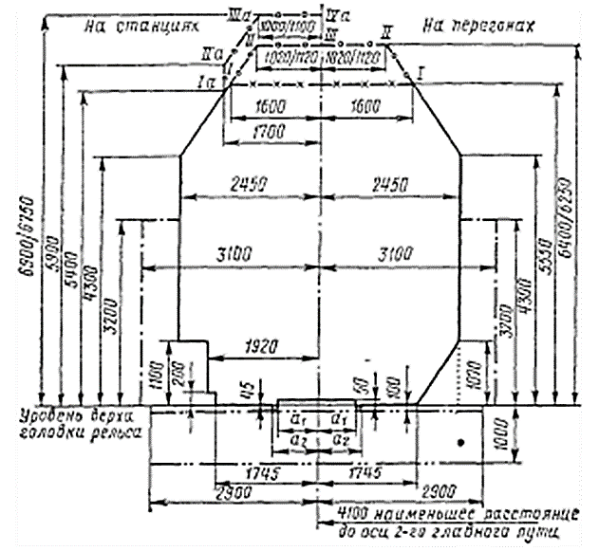
Gurluşygyň ýakynlaşma gabarasy

Slide 34
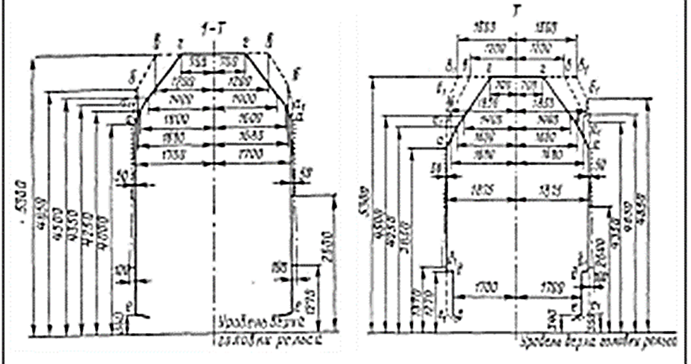
Hereket edýan düzümiň gabarasy

Slide 35
3.Belli bir bellenilen gabaralar.
Egri uçastkalarda ýanaşyk ýollaryň oklary we ýoluň okunyň stansiýalarda gurluşyklaryň ýakynlaýyş gabarasynyň arasyndaky keseligine aralyk gurluşyklaryň ýakynlaýyş gabaralaryny ulanmak boýunça gökezme tarapyndan bellenýär. Iki ýolly ulgamlaryň aralyklarynyň göni uçastoklarda ýollarynyň oklarynyň arasyndaky aralyk azyndan 4100 mm bolýar. Üç ýolly we dört ýolly ulgamyň ikinji we üçünji ýollarynyň oklarynyň arasyndaky göni uçastoklarda ýollarynyň oklarynyň arasyndaky aralyk azyndan 5000 mm bolýar. Demirýol stansiýalarynda ýanaşyk ýollaryň oklarynyň arasyndaky aralyk göni uçaskalarda azyndan 4800 mm, ikinji derejeli ýollarda we ýük meýdançanyň ýollarynda azyndan 4500 mm bolýar.

Slide 36
6-njy umumy okuw: Ýoluň birikmesi.
Soraglar:
1.Strelkaly geçirijiler.
2.Stansiýa ýollarynyň birikmesi.
3.Strelkaly geçirijiniň kömegi bilen beýleki ýola geçmeklik .

Slide 37
1.Strelkaly geçirijiler.
Otly düzümini bir ugurdan beýleki ugura geçirmek üçin ýollary birikdirýän geçirijiler ýerine ýetirýärler. Onuň üçin otly düzümi ýa-da manýowr düzuminiň uzyn bolmagynyň tapawydy bolmaýar. Kähalatda otly düzüminiň bir ýoldan beýleki ýola geçmeginde tekerleriniň aýlanmagy we teleşkalarynyň öwrülmegine getirýär.
Geçirijiler esasy şu bölümlerden durýar. Iki relsiň ramasyndan, iki hereket edýän ostrýakdan, geçiriji mehanizimden. Geçirijileriň esasy üç görnüşi bolýar. Ýekebara (odinoçnyý), ikibara (birikdirilen) (dwoýnoý (sdwoýnyý)) we kesişýän (perekresnyý). Ýönekeýje ýekebara geçirijiler kabul edilen termin boýunça adaty (obyknowennyý, toçnyý), simmetriý boýunça we simmetriýasyz kabul edilýär. Olar sag we çep taraply, relsleriň görnüşine baglylykda (R75. R65, R50, R43 we b.ş.), ýörite epýur boýunça egriliklerde gurmak üçin niýetlenýäne egri linýaly diýip atlandyrylýar.

Slide 38
2.Stansiýa ýollarynyň birikmesi.
Stansiýanyň esasy we stansion ýollaryndaky strelkaly geçirijiler kuwwatlylyk ýagdaýy boýunça ulanyş şertlerinde ýük mukdaryna, tigiriň okuna düşýän agramyna we tly hereketiniň tizligine bagly bolýar. Stansiýalarda strelkaly geçirijiniň köp möçberi Türkmenistanyň Demir ýol ulaglary ministrligi tarapyndan bellenen degişli düzgünnamalar esasynda bellenýär. Türkmenistanyň Demir ýol ulaglary ministrligi tarapyndan bellenen ähli düzgünnamalar umumy halkara düzgünnamadan çykmaýar we çykmaga ygtyýar bermeýär. Stansiýalardaky strelkaly geçirijileri we ýapyk kesişmeleri goýmak we aýyrmak Demir ýol ulaglary ministrliginiň buýrugy esasynda geçirilýär.

Slide 39
3.Strelkaly geçirijiniň kömegi bilen beýleki ýola geçmeklik .
Stansiýadaky täze goýylan we täzeden gurnalan strelkaly geçirijiler, ýapyk kesişmeler we aralykdaky strelkaly geçirijiler ulanyşa bermekde baş inžener tarapyndan bellenen topar tarapyndan kabul edilýr. Aşakdaky merkezleşdirilmedik strelkaly geçirijiler gulplar bilen enjamlaşdyrylýar. Otlylary kabul edýän we ugradýan strelkaly geçirijileri, goraýjy we tutujy petiklere alyp barýan strelkaly geçirijileri, I klasly howply ýükli (partlaýjy materially) wagonlar durmak üçin bellenen ýola gidýän strelkaly geçirijileri, dikeldiş we ýangyna garşy otlylary durmak üçin bellenen ýola gidýän strelkaly geçirijileri we defektoskop wagonlaryň, ýol ölçeýji wagonlaryň we demir ýol gurluşyk maşynlary durmak üçin bellenen ýola gidýän strelkaly geçirijileri degişlidir.

Slide 40
Stansiýadaky merkezleşdirimedik strelkalar esasy we kabul ediji - ugradyjy ýollarda ýagtylýan ýa-da ýagtylmaýan strelkaly geçirijiler bilen üpjün edilýär. Olar barada bu stansiýanyň tehniki - buýruk beriji namasynda doly görkezilýär. Elektrik merkezleşmesi bilen üpjün edilen esasy strelkalar, sortlaýjy parkyň belentliginiň bogazyndaky strelkalar görkezijiler bilen enjamlaşdyrylmaýarlar. Stansiýalarda strelkaly geçirijileri abatlamak we gündelik abat saklamak, strelka görkezijileriň guratlygyny saklamak ýol we desgalar edarasy gözegçilik edýär. Şu gurluşlarda SMB-de bar bolan serişdeleri abatlamak we tehniki hyzmat etmek habardar etmek we aragatnaşyk edarasy gözegçilik erýär.

Slide 41
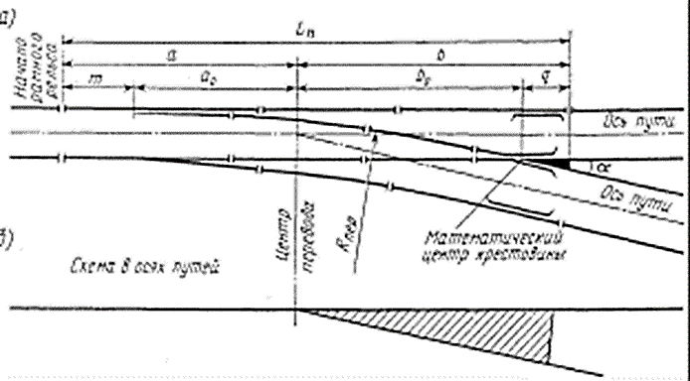
Ýönekeý strelkaly geçirijiniň we iki ýoluň birikdirilişiniň shemasy.

Slide 42
7-nji umumy okuw: Iki ýoluň birikmesi.
Soraglar:
1.Strelkaly geçirijileriň kömegi bilen ýollary üýtgetmek.
2.Stansiýa ýollarynyň birikmesi.
3.Strelkaly geçirijiniň kömegi bilen geçmeklik .

Slide 43
1.Strelkaly geçirijileriň kömegi bilen ýollary üýtgetmek.
Geçirijiler esasy şu bölümlerden durýar. Iki relsiň ramasyndan, iki hereket edýän ostrýakdan, geçiriji mehanizimden. Geçirijileriň esasy üç görnüşi bolýar. Ýekebara (odinoçnyý), ikibara (birikdirilen) (dwoýnoý (sdwoýnyý)) we kesişýän (perekresnyý). Ýönekeýje ýekebara geçirijiler kabul edilen termin boýunça adaty (obyknowennyý, toçnyý), simmetriý boýunça we simmetriýasyz kabul edilýär. Olar sag we çep taraply, relsleriň görnüşine baglylykda (R75. R65, R50, R43 we b.ş.), ýörite epýur boýunça egriliklerde gurmak üçin niýetlenýäne egri linýaly diýip atlandyrylýar.

Slide 44
2.Stansiýa ýollarynyň birikmesi.
Stansiýanyň esasy we stansion ýollaryndaky strelkaly geçirijiler kuwwatlylyk ýagdaýy boýunça ulanyş şertlerinde ýük mukdaryna, tigiriň okuna düşýän agramyna we otly hereketiniň tizligine bagly bolýar. Stansiýalarda strelkaly geçirijiniň köp möçberi Türkmenistanyň Demir ýol ulaglary ministrligi tarapyndan bellenen degişli düzgünnamalar esasynda bellenýär. Türkmenistanyň Demir ýol ulaglary ministrligi tarapyndan bellenen ähli düzgünnamalar umumy halkara düzgünnamadan çykmaýar we çykmaga ygtyýar bermeýär. Stansiýalardaky strelkaly geçirijileri we ýapyk kesişmeleri goýmak we aýyrmak Demir ýol ulaglary ministrliginiň buýrugy esasynda geçirilýär.

Slide 45
3.Strelkaly geçirijiniň kömegi bilen geçmeklik .
Stansiýadaky täze goýylan we täzeden gurnalan strelkaly geçirijiler, ýapyk kesişmeler we aralykdaky strelkaly geçirijiler ulanyşa bermekde baş inžener tarapyndan bellenen topar tarapyndan kabul edilýr. Aşakdaky merkezleşdirilmedik strelkaly geçirijiler gulplar bilen enjamlaşdyrylýar. Otlylary kabul edýän we ugradýan strelkaly geçirijileri, goraýjy we tutujy petiklere alyp barýan strelkaly geçirijileri, I klasly howply ýükli (partlaýjy materially) wagonlar durmak üçin bellenen ýola gidýän strelkaly geçirijileri, dikeldiş we ýangyna garşy otlylary durmak üçin bellenen ýola gidýän strelkaly geçirijileri we defektoskop wagonlaryň, ýol ölçeýji wagonlaryň we demir ýol gurluşyk maşynlary durmak üçin bellenen ýola gidýän strelkaly geçirijileri degişlidir.

Slide 46
Stansiýadaky merkezleşdirimedik strelkalar esasy we kabul ediji - ugradyjy ýollarda ýagtylýan ýa-da ýagtylmaýan strelkaly geçirijiler bilen üpjün edilýär. Olar barada bu stansiýanyň tehniki - buýruk beriji namasynda doly görkezilýär. Elektrik merkezleşmesi bilen üpjün edilen esasy strelkalar, sortlaýjy parkyň belentliginiň bogazyndaky strelkalar görkezijiler bilen enjamlaşdyrylmaýarlar. Stansiýalarda strelkaly geçirijileri abatlamak we gündelik abat saklamak, strelka görkezijileriň guratlygyny saklamak ýol we desgalar edarasy gözegçilik edýär. Şu gurluşlarda SMB-de bar bolan serişdeleri abatlamak we tehniki hyzmat etmek habardar etmek we aragatnaşyk edarasy gözegçilik edýär.

Slide 47
8-nji umumy okuw: Strelkaly ýollar
Soraglar:
1.Strelkaly geçirijiler ýerleşdirilen ýollar.
2.Ýollaryň parallel ýerleşdirilişi.
3.Gysgaldylan strelkaly ýollar.

Slide 48
1.Strelkaly geçirijiler ýerleşdirilen ýollar.
Strelkaly ýollar diýip bir ýoldan parallel ýerleşdirilen ýollara bolýan strelkaly geçirijili ýollara aýdylýar. Strelkaly ýollar stansiýa gelen otly düzümlerini esasy ýollardan stansiýanyň beýleki şahalanýan ýollaryna strelkaly geçirijileriň kömegi bilen geçirilip , ýenede stansiýa gelen başga otly düzümini howypsyz kabul etmäne kömek edýär. Stansiýalar gurulanda esasy ýollarynyň ýerleşdirilişine , strelkaly geçirijileriň ýerleşdirilişine bagly bolup , stansiýanyň tehniki howupsyzlygy bularyň hemmesine bagly bolup durýar.

Slide 49
Stansiýalarda strelkaly geçirijiniň köp möçberi Türkmenistanyň Demir ýol ulaglary ministrligi tarapyndan bellenen degişli düzgünnamalar esasynda bellenýär. Türkmenistanyň Demir ýol ulaglary ministrligi tarapyndan bellenen ähli düzgünnamalar umumy halkara düzgünnamadan çykmaýar we çykmaga ygtyýar bermeýär. Stansiýalardaky strelkaly geçirijileri we ýapyk kesişmeleri goýmak we aýyrmak Demir ýol ulaglary ministrliginiň buýrugy esasynda geçirilýär. Stansiýadaky täze goýylan we täzeden gurnalan strelkaly geçirijiler, ýapyk kesişmeler we aralykdaky strelkaly geçirijiler ulanyşa bermekde baş inžener tarapyndan bellenen topar tarapyndan kabul edilýr. Aşakdaky merkezleşdirilmedik strelkaly geçirijiler gulplar bilen enjamlaşdyrylýar.

Slide 50
Otlylary kabul edýän we ugradýan strelkaly geçirijileri, goraýjy we tutujy petiklere alyp barýan strelkaly geçirijileri, I klasly howply ýükli (partlaýjy materially) wagonlar durmak üçin bellenen ýola gidýän strelkaly geçirijileri, dikeldiş we ýangyna garşy otlylary durmak üçin bellenen ýola gidýän strelkaly geçirijileri we defektoskop wagonlaryň, ýol ölçeýji wagonlaryň we demir ýol gurluşyk maşynlary durmak üçin bellenen ýola gidýän strelkaly geçirijileri degişlidir. Stansiýadaky merkezleşdirimedik strelkalar esasy we kabul ediji - ugradyjy ýollarda ýagtylýan ýa-da ýagtylmaýan strelkaly geçirijiler bilen üpjün edilýär. Olar barada bu stansiýanyň tehniki - buýruk beriji namasynda doly görkezilýär.

Slide 51
Stansiýalarda strelkaly geçirijileri abatlamak we gündelik abat saklamak, strelka görkezijileriň guratlygyny saklamak ýol we desgalar edarasy gözegçilik edýär. Şu gurluşlarda SMB-de bar bolan serişdeleri abatlamak we tehniki hyzmat etmek habardar etmek we aragatnaşyk edarasy gözegçilik erýär.
Esasy ýollar rim sifirlar (I, II, III, IV) bilen bellenýär. Iki ýolly linýalarda otlylaryň gatnaw ugry boýunça täk uruna, täk belgiler I, III belgiler bilen, jübüt ugruna jübüt II, IV belgiler bilen bellenýär. Egerde iki linýaly ýollara bir ýolly linýa birleşýän bolsa onda olara III, IV belgiler bellenýär. Kabul ediji-ugradyjy we stansiýanyň beýleki ýollary arap sifrlary bilen bellenýär. Olar aralyk we beýleki stansiýalarda täk we jübüt ugurlara köp otly kabul edip ugratmaýan ýollary esasy ýollaryň belgileriniň uzuny ýolagçy jaýyndan başlap dowam edýär. Uly stansiýalarda parklara ýörite atlar dakylýar we belleýär.

Slide 52
Strelkaly geçirijileriň belgilenişiniň tertibi otlynyň kabul edilýän täk tarapyndan ilkinji gelýän strelkaly geçirijiden tertip býunça täk sanlar bilen stansiýanyň osyna çenli we jübüt tarapyndan ilkinji gelýän strelkaly geçirijiden tertip býunça jübüt sanlar bilen stansiýanyň osyna çenli belgilenýär. Ýollary uly göwrümli stansiýalaryň strelkaly geçirijileri her bir parklar boýunça ýüzlik sanlar bilen bellenýärler. Parklaryň merkezi strelkaly geçirijilerini täk we jübüt araçägini kesgitleýär. Esasy we beýleki strelkaly geçirijiler, parkyň hasabyna girmeýänler 1 – 9 çenli sanlar bilen belgilenýär. Strelkaly geçirijiler jübütleýin bolan ýagdaýynda hem olaryň belgileri yzygider bellenýär. Käbir bölekleýin bölümlerde strelkaly geçirijileriň öňki belgileri saklanyp galýar.

Slide 53
2.Ýollaryň parallel ýerleşdirilişi.
Geçirijiler esasy şu bölümlerden durýar. Iki relsiň ramasyndan, iki hereket edýän ostrýakdan, geçiriji mehanizimden. Geçirijileriň esasy üç görnüşi bolýar. Ýekebara (odinoçnyý), ikibara (birikdirilen) (dwoýnoý (sdwoýnyý)) we kesişýän (perekresnyý). Ýönekeýje ýekebara geçirijiler kabul edilen termin boýunça adaty (obyknowennyý, toçnyý), simmetriý boýunça we simmetriýasyz kabul edilýär. Olar sag we çep taraply, relsleriň görnüşine baglylykda (R75. R65, R50, R43 we b.ş.), ýörite epýur boýunça egriliklerde gurmak üçin niýetlenýäne egri linýaly diýip atlandyrylýar. Stansiýanyň esasy we stansion ýollaryndaky strelkaly geçirijiler kuwwatlylyk ýagdaýy boýunça ulanyş şertlerinde ýük mukdaryna, tigiriň okuna düşýän agramyna we tly hereketiniň tizligine bagly bolýar.

Slide 54
3.Gysgaldylan strelkaly ýollar.
Gysgaldylan strelkaly ýollar.
Bular ýaly strelaly ýollaryň egrimi uly bolýar. Shema.
Krestowinanyň çüňkinden bölünýän strelkaly ýollar. Shema
Weýernyý streloçnyý ulisy. Shema.
Sostownoý , ýada garyşyk (kombinirowanyý görnüşli strelkaly ýllar. )
Gysgaldylan strelkaly ýollar.
Gysgaldylan strelkaly ýollar ýönekeý strelkaly ýollara seredeniňde ýollary gysga bolýandyr.
Bu görnüşde – monýowr geçirmek kyn bolup durýar.
Bular ýaly gysgaldylan ýollary skladlaryň ýanlarynda bazalarda iri ýük howlularynda , önüm öndirýän howlylarda gurmak amatly hasaplanylýar.
Sebäbi bular ýaly ýerlerde iki ýollaryň arasy giň bolýar we ýükleri ýüklemek düşürmek aňsat bolýar.

Slide 55
9-njy umumy okuw: Stansiýanyň esasy elementleri.
Soraglar:
1.Stansiýanyň ýollary.
2.Stansiýanyň bokurdaklary.
3.Iki ýolly ulgamlaryň aralyklary.

Slide 56
1.Stansiýanyň ýollary.
Stansiýada dürli görnüşli abzallar ýollarynyň tapawtlyklaryna görä ýerleşdirilýär. Olar signallar, kontakt setiniň sütüni (opor kontaktnyý serti), ýagtylandyryş we aragatnaşyk stolblary (stolb swýazy i oswetitelnyh), ýük ammarlary, meýdançalary (platformy), gulluk jaýlary we tehniki gurluşyklar. Ondan başga hem ýoluň oslarynyň ara tapawtlyklaryna baglylykda gurluşygyň (строений) ýakynlaşma gabarasynyň (gowaritom priblijeniýe stroýenyýe) we 1520 mm. koleýaly otly düzüminiň gabarasy degişlidir. Bu gabara SSSR Döwlet gurluşygynyň döwlet standartynda tassyklanan (ГОСТ 9238-73) häzirki wagtda hereket edýär.

Slide 57
2.Stansiýanyň bokurdaklary.
Demir ýol stansiýalarynda gabaralar iki görnüşden ybarat bolup durýar. Olar birinji gurluşygyň ýakynlaşma gabarasy (gowaritom priblijeniýe stroýenyýe) we ikinji otly düzüminiň gabarasy bolup hasaplanýar. Demir ýol stansiýalaryndaky gurluşygyň ýakynlaşma gabarasy diýip simleriniň beýikligine we keseligine demir ýoluň ölçegindäki kada laýyk gelýän otly düzüminiň hiç bir guralyna ýa-da gurluşyna päsgel bermezligine aýdylýar.
Demir ýoluň we demirýol baralga (podýezdnoý) ýollarynyň umumy ulgamynyň stansiýalardaky döwlet standarty tarapyndan bellenen binalaryň, senagat we ulag kärhanalarynyň çägindäki desgalaryň we gurluşlaryň uýutgaşyp ýerleşýän ýerlerinda gurluşygyň ýakynlaş gabaranyň ähli düzgünleri boýunça talaplara laýyk edip gurulýar.

Slide 58
Islendik abatlaýyş, gurluşyk we beýleki işler geçirilende demirýol desgalarynyň ýakynlaş gabaranyň bozulmagyna we wagtlaýynça aýrylyp goýylmagyna ýol berilmeýär. Açyk hereket edýän otly düzüme ýüklenen ýükleri gaplamakda we berkitmekde Türkmenistanyň Demir ýol ulaglary ministrligi tarapyndan bellenen ýükleýiş gabarasynyň çakleri boýunça ýerne ýetirilýär.
Açyk hereket edýän otly düzümde ýükleýiş gabarasynyň çäklerinde ýerleşdirilip bilinmedik ýükler Türkmenistanyň Demir ýol ulaglary ministrligi tarapyndan bellenen tertibe laýyklykda daşamaklyga rugsat berilýär. Köpçülikleýin ýükleýiş ýerlerinde (demirýoluň baralga ýollarynda, deňiz we derýa portlarynda, ýükleýiş-düşüriş stansiýalarynda) ýükleriň gabara çakleriniň görkezijisiniň ýerleşişini barlamak üçin gabara derwezeleri gurulýar.

Slide 59
Düşürilen ýa-da ýüklemek üçin taýýarlanan ýoluň golaýyndaky ýükler gurluşygyň ýakynlaýyş gabarasy bozulmaz ýaly ýerleşdirilýär we berkidilýär. Ýükler düşürilende (ýol işlerine degişliden başgasy) gyraky relsiň depesiniň daş gyraňyndan 1200 mm çenli belentlikden, 2 m golaý, ondan uly belentlikde bolsa 2,5 m golaý düşürilmeýär. Egri uçaskalarda ýanaşyk ýollaryň oklary we ýoluň okunyň stansiýalarda gurluşyklaryň ýakynlaýyş gabarasynyň arasyndaky keseligine aralyk gurluşyklaryň ýakynlaýyş gabaralaryny ulanmak boýunça gökezme tarapyndan bellenýär.

Slide 60
3.Iki ýolly ulgamlaryň aralyklary.
Iki ýolly ulgamlaryň aralyklarynyň göni uçastoklarda ýollarynyň oklarynyň arasyndaky aralyk azyndan 4100 mm bolýar. Üç ýolly we dört ýolly ulgamyň ikinji we üçünji ýollarynyň oklarynyň arasyndaky göni uçastoklarda ýollarynyň oklarynyň arasyndaky aralyk azyndan 5000 mm bolýar. Demirýol stansiýalarynda ýanaşyk ýollaryň oklarynyň arasyndaky aralyk göni uçaskalarda azyndan 4800 mm, ikinji derejeli ýollarda we ýük meýdançanyň ýollarynda azyndan 4500 mm bolýar. Stansiýalarda esasy ýollaryň çykgynsyz ýagdaýynda Demir ýol ulaglary ministrliginiň rugsat bermegi bilen olaryň arasynda 4100 mm bolup biler. Ýükleri wagondan gös-göni wagona ýüklemek üçin niýetlenen ýollaryň oklarynyň arasy 3600 mm aralykda bolmagyna rugsat berilýär.

Slide 61
10-njy umumy okuw: Stansiýanyň ýollarynyň uzynlygy.
Soraglar:
1.Stansiýanyň ýollarynyň doly uzynlygy.
2.Stansiýanyň ýollarynyň peýdaly uzynlyklary.
3.Ýoluň peýdaly uzynlyklarynyň kesgitlenilişi.

Slide 62
1.Stansiýanyň ýollarynyň doly uzynlygy.
Täk we jübüt ugurlara otlylary ugratmaga 2-nji we 3-nji ýollardan çykyjy signallary bar bolsa onda her bir ýoluň peýdaly uzynlygy aýratyn hasaplanýar. Demir ýol magistralynyň umumy setinde ýük otlylaryny kabul ediji-ugradyjy ýollaryň uzynlygy standart boýunça 850, 1050, 1250 we 1450 m gurulýar. Tasslama esasynda esaslanyp, demir ýoluň bölüminiň belli bir ýollaryny iki we birýary uzynlykda gurulyp biliner. Otlynyň agramyny we uzynlygyny üýtgetmezdn uzak aralyga geçirmeklik üçin kabul ediji-ugradyjy ýollar bilen arabaglanyşykly bölümiň peýdaly uzynlygyny standarta boýunça hasaplamagyň ýörite usully bar. Onda ýoluň ýapgytlygyň ugruny, lokomotiwiniň görnüşini hasaba alanda, esasy otlynyň amatly agramy we otly düzüminiň uzynlygynyň nusgalygy on ýyl ulanmaga we öz möhletinde bahasyny ödemekligi, eger-de gerek bolan halatda soňra uzaltmak mümkinçiligini kanagatlandyrmaly.

Slide 63
2.Stansiýanyň ýollarynyň peýdaly uzynlyklary.
Bölüm aralygynda iki çekijili otlylara niýetlenip, ikinji lokomotiw dakmak üçin kabul ediji-ugradyjy ýollaryň peýdaly uzynlygy 30 m uzaldylýar. Ýük stansiýalaryna, önümçilik kärhanalaryna ugradylýan wagonlar toplumyna niýetlenip we olardan çykarylýan wagonlary goýmak üçin niýetlenýän ýollar, ýerli mümkinçiklere görä, esasy ýük aýlanşygyna we stansiýanyň işini guramagyň tehnologiýasy baglylykda hasaplanyp gurnalýar. Täze gurulýan I we II kategorýaly linýalarda demir ýollaryň peýdaly uzynlygy 1050 m gysga bolmaly däldir.

Slide 64
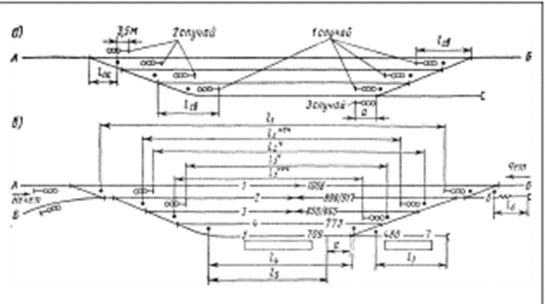
Signallaryň goýulyşynyň shemasy we ýoluň peýdaly uzynlyklarynyň kesgitlenilişi.

Slide 65
Park diýip birmeňzeş işleri ýerine ýetirmek üçin niýetlenen ýollaryň toplumyna aýdylýar. Ýollar belgilenende esasy ýollar rim sifrlar bilen belgilenýär. Olar jübüt we täklere bölünýärler. Parklaryň tapawtlylygy kabul ediji, ugradyjy, saýlaýjy, ýolagçy düzümi saklanýan we başgalar. Parkyň ýollarynyň peýdaly uzynlygy birmeňzeş bolmany bilýär. Egerde stansiýanyň ýollarynda otlylary kabul edip-ugratmaga gulluk edýän bolsa onda şol ýollaryň peýdaly uzynlygy bölümde gatnaýan otlylaryň peýdaly uzynlygyna laýyk gelmeli, beýleki ýollarynyň uzynlygy gurluşygyň kadalaryna gabat gelmelidir.
Parkyň görnüşi oňa birleşýän esasy, birikdiriji, çykyjy ýollaryň bokurdaklaryna we strelkaly geçirijileriň meýdanyna bagly bolup durýar. Parka birleşýän ýollarynyň elementleri ýönekeýje geçirijileriniň meýdançasynyň bellenilişi; Parkyň ýollarynyň iki tarapy hem trapesiýa boýunça gurulyp olar dürli ýoluň peýdaly uzynlykda bolýar.

Slide 66
3.Ýoluň peýdaly uzynlyklarynyň kesgitlenilişi.
Demir ýol stansiýalarynyň ýollary doly we peýdaly uzynlyklary bilen tapawtlanýarlar. Stansiýalarda ýoluň doly uzynlygy diýip göni geçýän ýollaryň şol ýolladaky strelkaly geçiriji arkaly geçirilýän geçirijiniň ostrýaklarynyň aralygyna aýdylýar. Stansiýanyň tupik ýollarynda, tupige geçirilýän strelkaly geçirijiniň ostrýagy bilen tupigiň ahyryna çenli aralygyna aýdylýar. Stansiýanyň ýollarynyň peýdaly uzynlygy diýip otly geçirijiliginde goňşy ýoldan geçýän otly düzüminiň hereketinde howpsuzlygyny bozmazlygyny kanagatlandyrýan aralygyna aýdylýar. Ýoluň peýdaly uzynlygy araçäklendirýän (peredelnyý stolbik) stolbikler, çykyjy we manýowr signallar, strelkaly geçirijiler we direg (upor) hem bolup bilýär. Şeýlede 1-nji, 2-nji we 3-nji ýollaryň peýdaly uzynlyklary araçäklendirýän (peredelnyý stolbik) stolbiklerden çykyjy signal aralygy hasaplanýar.

Slide 67
11-nji umumy okuw: Parkyň ýollary we olaryň elementleri
Soraglar:
1. Parkyň görnüşleri.
2. Stansiýalaryň parklarynyň shemalary.
3. Stansiýanyň bokurdagy hakynda düşünje.
4. Stansiýalarda iş düzgünleri.

Slide 68
1. Parkyň görnüşleri.
Park diýip birmeňzeş işleri ýerine ýetirmek üçin niýetlenen ýollaryň toplumyna aýdylýar. Ýollar belgilenende esasy ýollar rim sifrlar bilen belgilenýär. Olar jübüt we täklere bölünýärler. Parklaryň tapawtlylygy kabul ediji, ugradyjy, saýlaýjy, ýolagçy düzümi saklanýan we başgalar. Parkyň ýollarynyň peýdaly uzynlygy birmeňzeş bolmany bilýär. Egerde stansiýanyň ýollarynda otlylary kabul edip-ugratmaga gulluk edýän bolsa onda şol ýollaryň peýdaly uzynlygy bölümde gatnaýan otlylaryň peýdaly uzynlygyna laýyk gelmeli, beýleki ýollarynyň uzynlygy gurluşygyň kadalaryna gabat gelmelidir. Parkyň görnüşi oňa birleşýän esasy, birikdiriji, çykyjy ýollaryň bokurdaklaryna we strelkaly geçirijileriň meýdanyna bagly bolup durýar.
Parka birleşýän ýollarynyň elementleri ýönekeýje geçirijileriniň meýdançasynyň bellenilişi; Parkyň ýollarynyň iki tarapy hem trapesiýa boýunça gurulyp olar dürli ýoluň peýdaly uzynlykda bolýar.

Slide 69
2. Stansiýalaryň parklarynyň shemalary.
Parkyň ýollarynyň bir tarapy trapesiýa boýunça beýlekisi burç görnüşinde I ýoluň krestowinasyna birikdirilýär, olar dürli uzynlykda bolup, ahyrky ýoldan başga ýollaryň peýdaly uzynlygy bölüme degişli uzynlykdan gysga bolmaýar.
Balyk görnüşli park iki taraplaýyn trapesiýa şekilinde bolup, ýollarynyň ählisi esasy ýola birleşýärler. Bu park kombinirlenen görnüşde hem bolup bilýär. Parklarda esasy olaryň strelkaly geçirijileriniň ýerleşdirilişine bagly bolup durýar. Uly stansiýalarda bir näçe parklaryň golaý ýerleşmeginde has hem çylşyrymly ýagdaýlar ýüze çykýar.

Slide 70
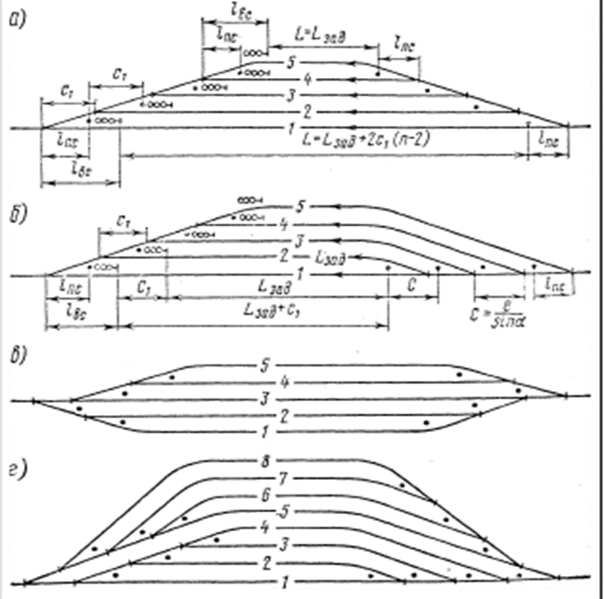
Stansiýalaryň parklarynyň shemalary.

Slide 71
3. Stansiýanyň bokurdagy hakynda düşünje.
Stansiýanyň bokurdaklary hakynda düşünje
Stansiýanyň bokurdaklary diýip ýollary, parklary birleşdirmek we esasy, çykyjy, geçiji ýollardan lokomotiwleri parklara birleşdirmek üçin gurulýan strelkaly geçirijilere aýdylýar. Stansiýanyň bokurdaklaryna şeýle hem brikdiriji (soýedinitelnyý) we kärhananyň (podýeznoý put) ýollaryny goşmak bolar. Stansiýanyň bokurdaklarynyň konstruksiýasy stansiýada geçirijilik mümkinçiligine uly täsir edýär. Şonuň üçin stansiýanyň bokurdaklaryny gurmagyň taslamasyny düzende bir ýoldan beýleki ýola geçmegiň amatly usulyny saýlamagyň zerurlygy ýüze çykýar. Stansiýanyň esasy ýoluna mümkin boldygyndan az stelkaly geçirijisi gurmaklyga çalşylýar.

Slide 72
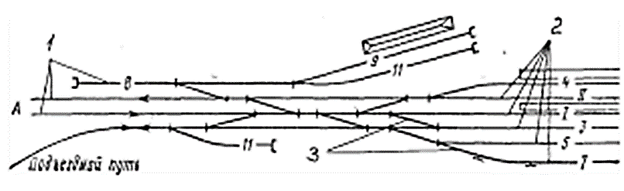
Ýöriteleşdirilen we bölüm stansiýalaryň bokurdaklarynyň konstruksiýasy onuň gurluşynda birleşýän esasy ýallarynyň sanyna, geçiji we çykyjy ýollaryna bagly bolup durýar. Ondada ähli ýagdaýlarda parklar we ýollar özara baglaşygyny hökmäni üpjün etmeli bolup durýar.
Stansiýanyň bokurdagynyň görnüşi.

Slide 73
4. Stansiýalarda iş düzgünleri.
Stansiýada dürli görnüşli abzallar ýollarynyň tapawtlyklaryna görä ýerleşdirilýär. Olar signallar, kontakt setiniň sütüni (opor kontaktnyý serti), ýagtylandyryş we aragatnaşyk stolblary (stolb swýazy i oswetitelnyh), ýük ammarlary, meýdançalary (platformy), gulluk jaýlary we tehniki gurluşyklar. Ondan başga hem ýoluň oslarynyň ara tapawtlyklaryna baglylykda gurluşygyň (строений) ýakynlaşma gabarasynyň (gowaritom priblijeniýe stroýenyýe) we 1520 mm. koleýaly otly düzüminiň gabarasy degişlidir. Bu gabara SSSR Döwlet gurluşygynyň döwlet standartynda tassyklanan (ГОСТ 9238-73) häzirki wagtda hereket edýär.

Slide 74
12-nji umumy okuw: Stansiýanyň ýollarynyň we strelkaly geçirijileriň belenilişi.
Soraglar:
1. Ýollaryň bellenilişi.
2. Strelkaly geçirijilerin bellenilişi.
3. Tehniki howpsyzlygyň talaplary.

Slide 75
1. Ýollaryň bellenilişi.
Esasy ýollar rim sifirlar (I, II, III, IV) bilen bellenýär. Iki ýolly linýalarda otlylaryň gatnaw ugry boýunça täk uruna, täk belgiler I, III belgiler bilen, jübüt ugruna jübüt II, IV belgiler bilen bellenýär. Egerde iki linýaly ýollara bir ýolly linýa birleşýän bolsa onda olara III, IV belgiler bellenýär.(Kabul ediji-ugradyjy we stansiýanyň beýleki ýollary arap sifrlary bilen bellenýär.)Olar aralyk we beýleki stansiýalarda täk we jübüt ugurlara köp otly kabul edip ugratmaýan ýollary esasy ýollaryň belgileriniň uzuny ýolagçy jaýyndan başlap dowam edýär. Uly stansiýalarda parklara ýörite atlar dakylýar we belleýär. Kabul ediji П harpy, ugradyjy О harpy, kabul ediji-ugradyjy П - О harpy, saýlajy С harpy we başgalar.
Birnäçe parklar bir meňzeş işleri ýerine ýetirende olaryň belgileriniň yzyna tertip boýunça san ýada alfabit boýunça harplar goşulýar we täk we jübüt ugurlary görkezilip bellenýär. Egerde stansiýanyň jübüt we täk ugurlardan otlylary kabul edýän-ugradýan özbaşdak parklary bar bolsa onda olaryň täk ugurdan gelýän otlylary kabul edýän parkynyň ýollaryna tertip boýunça täk sanlar bilen jübüt ugurdan gelýän otlylary kabul edýän parkynyň ýollaryna tertip boýunça jübüt sanlar bilen belgilenýär.

Slide 76
2. Strelkaly geçirijilerin bellenilişi.
Strelkaly geçirijileriň belgilenişiniň tertibi otlynyň kabul edilýän täk tarapyndan ilkinji gelýän strelkaly geçirijiden tertip býunça täk sanlar bilen stansiýanyň osyna çenli we jübüt tarapyndan ilkinji gelýän strelkaly geçirijiden tertip býunça jübüt sanlar bilen stansiýanyň osyna çenli belgilenýär. Ýollary uly göwrümli stansiýalaryň strelkaly geçirijileri her bir parklar boýunça ýüzlik sanlar bilen bellenýärler. Parklaryň merkezi strelkaly geçirijilerini täk we jübüt araçägini kesgitleýär.
Esasy we beýleki strelkaly geçirijiler, parkyň hasabyna girmeýänler 1-99 çenli sanlar bilen belgilenýär. Strelkaly geçirijiler jübütleýin bolan ýagdaýynda hem olaryň belgileri yzygider bellenýär. Käbir bölekleýin bölümlerde strelkaly geçirijileriň öňki belgileri saklanyp galýar.

Slide 77
3. Tehniki howpsyzlygyň talaplary.

Slide 78
13-nji umumy okuw: Stansiýa ýollarynyň ýokarky gurluşy
Soraglar:
1. Ýoluň ýokarky gurluşy.
2. Suw – sil sowyjy desgalar.
3. Ýer düšegi, ýoluň üstki gurlušy we emeli desgalar.

Slide 79
1. Ýoluň ýokarky gurluşy.
ÝOLUŇ ÝOKARKY GURLUŞY (ÝÝG)
ÝÝG relslerden, birleşdirijilerden, şpallardan, rels-şpal gözenekleriniň süýşmekligine garşy ulanylýan şaýlardan, düşek gatlaklaryndan, ýoluň birikmelerinden we kesişmelerinden ybaratdyr . ÝÝG-nyň kämil görnüşi hökmünde soňky wagtda birnäçe ýurtlarda şpalyň ýerine demir-beton plitalarynyň ýa-da çarçuwalarynyň görnüşlerini ulanmak giň gerim alýar.
ÝÝG hereketi ugrukdyrmak, hereket edýän düzümiň agramyny ýoluň aşaky gurluşlaryna deňagramlylygy saklap, paýlap geçirmek üçin niýetlenendir.
ÝÝG-nyň hemme aýry böleklerine bolan talap olaryň ygtybarlylygynda, berkliginde, işleýiş möhletiniň dowamlylygynda, gurmakda we ulanmakda arzanlygyndadyr.

Slide 80
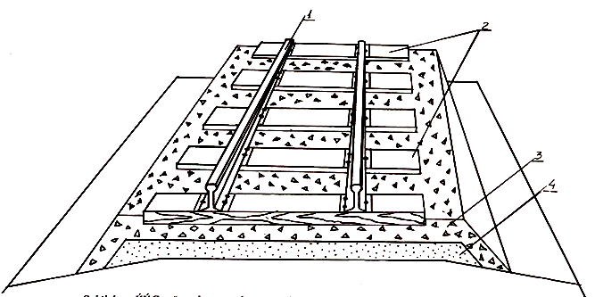
ÝÝG -nyň kese kesiginiň görnüşi: 1-rels; 2-şpallar; 3-düşek gatlagy; 4-gumýassyk.

Slide 81
2. Suw – sil sowyjy desgalar.
Suwlaryň guýulýan ýerlerinde ýer düšeginiň erňegi güýçli ýellerde tolkun dašgynyň maksimal beýikliginden 0,5 m ýokary bolmaly.
Ýoluň göni uçastogynda we 350 m hem-de uly radiusly egrilerde kaleýanyň relsleriň bašjagazlarynyň içki gurallarynyň arasynda ini 1520 mm bolmaly.
Ýoluň göni uçastoklarynda we 650 m hem-de uly radiusly egrilerde bar bolan liniýalarda olaryň 1520 m kaleýa geçmeginden öňde kaleýanyň ini –1524 m bolmagyna ýol berilýär.
Has howply egrilerde kaleýanyň ini we ondan gyšarylmaga ýol berilýän ululyklar TD/Ỳ ulaglary ministrliginiň instruksiýasy tarapyndan bellenýär.

Slide 82
Ýoluň göni uçastoklarynda toprak düşeginiň ýokarsynyň giňligi ýoluň ýokarky gurluşynyň talabyna laýyk bolmalydyr. Bar bolan ulgamlarda olaryň durky täzelenýänçä toprak düşeginiň giňligi azyndan: bir ýolly ýollarda – 5,5 m, iki ýollylarda – 9,6 m, gaýaly we suw geçirijili topraklarda bolsa azyndan: bir ýolly ulgamlarda – 5,0 m, iki ýollylarda – 9,1 m giňligine ýol berilýär. Toprak düşeginiň gyrasynyň ýokarsynda iň kiçi giňligi ýoluň her tarapyndan 0,4 m bolmalydyr.
Radiusy 2000 m az bolan egri uçastoklarda toprak düşegi bellenen möçberler boýunça giňeldilýär.

Slide 83
Aýratyn iri we jogapkärli emeli desgalaryň sanawy we olara gözegçilik etmegiň tertibi, şeýle hem şekilini üýtgedýän we toprak düşeginiň çylşyrymly inžener-geologiki şertlerinde bolan uçastoklara gözegçilik etmegiň tertibi Demir ýol ulaglary ministri tarapyndan bellenilýärler.
Demir ýol ulaglary ministri tarapyndan tassyklanan sanaw boýunça köprüler we ötükler barlag-gabara gurluşlary bilen germelýärler, habar beriji signallandyrma we böwetleýiş swetoforlar bilen enjamlaşdyrylýarlar.

Slide 84
Emeli desgalar Türkmenistanyň Demir ýol ulaglary ministrligi tarapyndan bellenilen möçberler boýunça ýangyna garşy serişdeler bilen üpjün edilmelidirler we olaryň zerur bolan ýagdaýlarda gözden geçirmek üçin senetleri bolmalydyrlar.
Ähli köprüler hereket edýän hasaplaýyş möçberleriniň we Türkmenistanyň Demir ýol ulaglary ministrliginiň degişli gözükdirmeleriň esasynda ýük göterijiligi boýunça bölünýärler.

Slide 85
3. Ýer düšegi, ýoluň üstki gurlušy we emeli desgalar.
Ýer düšegi, ýoluň üstki gurlušy we emeli desgalar. Göni uçastoklarda ýer düšeginiň üstki ini ýoluň üstki gurlušyna gabat gelmeli we bir ýolly liniýalarda – 5,5 m, ikiýolly liniýalarda – 9,6m; dašky gat we drenaž geçiriji topraklarda; bir ýolly liniýalarda-5,0 m, ikiýolly liniýalarda – 9,1 m kiçi bolmaly däl. Ýer düšeginiň üstki gyrasynyň minimal ini ýoluň her tarapynda – 0,4 m bolmaly. Ýoluň 2000 m kiçi radiusly egri uçastoklarynda ýer düšegi bellenilen kadalar boýunça giňelýär.
Täzeden gurulýan demir ýol liniýalar we ikinji ýollar üçin ýer düšeginiň üstki ini gurlušyk kadalarynyň we düzgünleriniň talaplaryna laýyk gelmeli.

Slide 86
Täze gurulýan demir ýol ulgamlary we ikinji ýollar, şeýle hem durky täzelenýän ulgamlar üçin toprak düşeginiň giňligi ýokarsynda we ballast prizmasynyň görkezijileri Türkmenistanyň Demir ýol ulaglary ministrligi tarapyndan tassyklanýan gurluşyk – tehniki möçberlere laýyk bolmalydyr.
Toprak düşeginiň erňegi ýygnanan suwuň güýçli ýelde iň uly emele gelýän tolkunyň beýikliginden 0,5 m ýokary bolmalydyr.
Relsleriň depesiniň gyraňlarynyň arasyndaky koleýanyň giňligi ýoluň göni we radiusy 350 m we onda köp egri uçastoklarynda kadaly ölçegi – 1520 mm, koleýanyň giňligi has egrilerde:
349-dan 300 m çenli radiusda………….1530 mm
299-dan we ondan az radiusda…………1535 mm, bolmalydyr.

Slide 87
Relsşpal gözeneginiň toplumlaýyn çalşyrylmagy geçirilmedik demir ýol ulgamlarynyň uçastoklarynda we ýollarda göni we 650 m köp radiusly ýollaryň egri uçastoklaryň koleýanyň giňliginiň kadaly ölçegi – 1524 mm ýol berilýär. Şonda, has egrilerde koleýanyň giňligi:
650-den 450 m çenli radiusda……..1530 mm
449-dan 350 m çenli radiusda……….1535 mm
349-dan we ondan az radiusda………1540 mm, kabul edilýär.
Düzetmegi talap etmeýän koleýanyň giňliginiň kadaly ölçeglerinden gyşarmalaryň ululyklary ýoluň göni we egri uçastoklarynda daralmak boýunça – 4 mm, giňelmek boýunça + 8 mm, hereker tizligi 50 km/sag we ondan az bellenen uçastoklarda bolsa – daralmak boýunça 4 mm, giňelmek boýunça bolsa + 10 mm ýokary geçmeli däldirler.

Slide 88
14-nji umumy okuw: Ýollaryň kesişmegi.
Soraglar:
1. Demir ýoluň awtomobil ýollar bilen kesişmegi.
2. Şlagbaumlar.
3. Goraýjy petikler.

Slide 89
1. Demir ýoluň awtomobil ýollar bilen kesişmegi.
Kesişmeler, demir ýol geçelgeleri we demir ýollaryň birikmegi. Demir ýol ýollaryň beýleki demir ýol ýollary, tramwaý, trolleýbus ulgamlary, awtomobil ýollary we şäher köçeleri bilen kesişmeleri gurluşyk – tehniki möçberleriň we Türkmenistanyň Demir ýol ulaglary ministrliginiň degişli gözükdirmesiniň talaplaryna laýyklykda amala aşyrylmalydyrlar.
Hereket edýän demir ýol geçelgelerinde tramwaý we troleýbus herektiniň açylmagyna ýol berilmeýär. Hereket edýän demir ýol geçelgelerinde awtobus herekeriniň açylmagyna her aýratyn ýagdaýda Demir ýol ulaglary ministrniň rugsady bilen ýol berilýär.

Slide 90
Demir ýol ýollary awtomobil ýollary bilen bir derejede kesişýän ýerleri Demir ýol ulaglary ministri, emeli desgalaryň aşagyndan geçilýän ýerleri bolsa – Demir ýol ulaglary ministriniň orunbasary tarapyndan bellenilýär.
Ulag serişdeleriniň we özi ýereýän mäşynlaryň, şeýle hem mallaryň demir ýol ýollaryň üstünden bellenilmedik ýerlerde geçirilmegine ýol berilmeýär. Şu talaplaryň ýerine ýetirilişine gözegçilik etmek ýol we desgalar edarasynyň işgärleriniň, stansiýalarda bolsa, onda başga-da, stansiýalaryň işgärleriniň hem üstüne ýüklenýär.
Demir ýol geçelgeleri demir ýol we awtomobil ulaglarynyň hereketiniň ýygylygyna baglylykda dört derejelere bölünýärler.

Slide 91
Derejeliligiň bellenilmegi, demir ýol geçelgelerini abat saklamagyň we olara hyzmat etmegiň tertibi Türkmenistanyň Demir ýol ulaglary ministrliginiň degişli gözükdirmesi tarapyndan kesgitlenýärler.
I we II derejeli ähli, şeýle hem elektrik üpjünçiliginiň uzaboçun ulgamlary bilen enjamlaşdyrylan uçastoklarda ýerleşen ýa-da golaýynda elektrik üpjünçiliginiň beýleki hemişelik çeşmeleri bolan III we IV derejeli demir ýol geçelgeleriniň elektrik yşygy bolmalydyr, zerur ýagdaýlarda bolsa geçýän otlulary gözden geçirmek üçin prožektor desgalary bilen enjamlaşdyrylmalydyrlar.

Slide 92
Demir ýol geçelgeleriniň bökdençsiz elektrik üpjünçiligi we daşky yşyklandyrylyşy elektrik üpjünçilik edaralary tarapyndan üpjün edilýärler.
Demir ýol geçelgeleri sazlanýanlara we sazlanmaýanalara bölünýärler.
Sazlanýanlara ulag serişdeleriniň sürüjilerini geçelgä otlynyň ýetip gelýändigi hakynda habar berýän geçelge signallandyrmasynyň gurluşlary bilen enjamlaşdyrylan ýa-da nobatçy işgär tarapyndan hyzmat edilýän demir ýol geçelgeleri degişlidirler.
Geçelge signallandyrmasynyň gurluşlary bilen enjamlaşdyrylmadyk we nobatçy işgär tarapyndan hyzmat edilmeýän demir ýol geçelgeleri sazlanmaýanlara degişlidirler.

Slide 93
2. Şlagbaumlar.
„Demir ýol geçelgelerinde goraýjy gurluşlar. Geçelgeleri enjamlaşdyryş“. Bir çäkde ýerleşýän demir we awtomobil ýollaryň bir çäkde ýerleşýän çatrygyna demir ýol geçelgesi diýilýär. Geçelgeler poýezd ýok wagtynda transportlara göni geçmek, poýezd golaýlaşan wagtynda hereketi ýapmak, awariýa ýagdaýynda poýezdlere duýdurmagyna mümkinçiligi berjaý edýär. Hereketiň howpsuzlygy üçin we awtomobil transportyň hereketini dolandyrmak üçin geçelgelerde ýörüte awtomatlaşdyrylan geçelge signalizasiýasy gurnalýar. Onuň iki sany bölegi bolýar:
Geçelge swetofor signalizasiýasy (şlagbaum ýa-da şlagbaumsyz).
Awtomatlaşdyrylan habar edýän geçelge signalizasiýasy poýezd golaýlaşanda awtomobil şol gurallar ýol tarapyna „duruzma“ signalyny geçelge tarapyna „habar berýän“ signalyny ibermeli.

Slide 94
Geçelgäni transport serişdelerinden boşatmaga ýetjek wagtdan öň signal bermeli swetofor signalizasiýasy işläp başlansoň belli bir wagtdan awtomatlaşdyrylan şlagbaumly geçelgäni ýapýar. Ýapmak hereketi geçelge boşaýança dowam edilmeli.

Slide 95
3. Goraýjy petikler.
Demir ýollaryň bir derejede kesişýän, şeýle hem ulgamlaryň, demir ýol baralga we birleşdiriji ýollarynyň aralyklarda we stansiýalarda esasy ýollara birigýän ýerlerinde goraýjy petikler we gorag strelkalary ýerleşdirilmelidirler.
Demir ýol baralga we birleşdiriji ýollaryň kabul ediş-ugradyş we beýleki stansiýa ýollaryna birigýän ýerleriniň hereketli düzümiň öz-özünden stansiýa ýa-da aralyga çykmagynyň öňüni almak üçin goraýjy petikleri, gorag strelkalary, zyňýan başmaklary, zyňýan aýrylary ýa-da zyňýan strelkalary bolmalydyrlar.
Goraýjy petikleriň peýdaly uzynlygy azyndan 50 m bolmalydyr.
Uzaga çekýän inişleri bolan aralyklarda, şeýle hem şeýle aralyklary çäklendirýän stansiýalarda Türkmenistanyň Demir ýol ulaglary ministrligi tarapyndan tassyklanan tasslamalar boýunça tutujy petikler göz öňünde tutlmalydyrlar.

Slide 96
15-nji umumy okuw: Razýezdler
Soraglar:
1.Razýezdleriň klasifikasiýasy we shemalary.
2.Razýezdler barada düşünje
3.Razýezdleriň görnüşleri

Slide 97
1.Razýezdleriň klasifikasiýasy we shemalary.
Ýolagçy otlylar razýezdlerde saklanyp geçýän bolsa onda olar 3-nji ýoldan geçirilýär. Sebäbi 3-nji ýol ýolagçylar münüp düşer ýaly meýdançalar bilen ýöriteleşdiriýär. Egerde iki sany ýolagçy otlysy razýezde duşuşýan bolsa onda olaryň biri saklanýan beýlekisi saklanmaýan ýolagçy otlysy bolýar. Iki sany ýolagçy otlysy ýörite düzülen otly hereketiniň tertibi boýunça ikisi hem saklanmaly bolsa onda stansiýanyň nobatçysynyň deňinde ýörite münüp düşülýän meýdança gurulýar we şol razýezde düşmek we münmek üçin ýolagçy düzüminiň razýezde saklananda meýdança gabat gelýän wagonlardan ýer berilýär. Islendik ýolagçy we ýük otlysy saklanman geçende düzgün boýunça diňe esasy ýoldan geçirilýär.

Slide 98
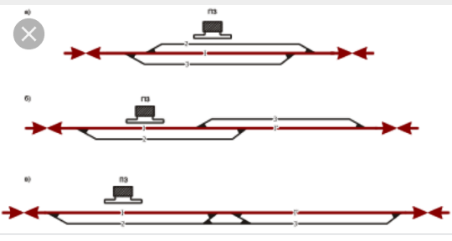

Slide 99
Esasy ýoldan başga iki sany 2-nji we 3-nji kabul ediji ugradyjyly ýolly bolan razýezdlerde iki sany ýük otlyny 2-nji we 3-nji ýola kabul edip, ýolagçy otlynyň esasy ýoldan ozup geçmegine ýa-da garşylykly gelýän iki sany dürli görnüşli otlyny geçirmek amatly hasaplanýar. Geçirijilik mümkinçiligine baglylykda esasy ýoldan başga bir ýoly bolanda bir gije-gündüziň dowamynda 12 jübüt otly geçirmeklik, iki ýoly bolanda 13-den 24-e çenli jübüt otly geçirmeklik, 24-den artyk otly geçirmek ücin ikiden köp ýoly bolmalydyr. Çatryk stansiýanyň golaýyndaky razýezdlerde bir sany ýol artyk gurulýar.

Slide 100
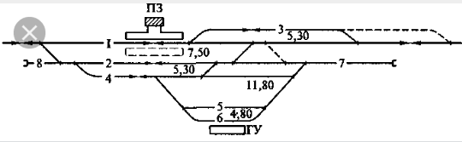

Slide 101
Geçirijilik mümkinçiligi esasy onuň goňşy razýezdiniň ýa-da stansiýasynyň ara tapawtlygyna bagly bolýar. Kabul ediji ugradyjy ýollaryň peýdaly uzynlyklary, bölüme degişli peýdaly uzynlygyň standartyna gabat gelmelidir. Razýeziň her bir ýoly otlylaryň görnüşlerine baglykda geçirijilik mümkinçilikleri bolýar. Eger-de razýezde esasy ýoldan başga iki sany 2-nji we 3-nji kabul ediji ugradyjy ýollary bar bolsa, onda onuň esasy ýoly gabaraly, howply ýükli ýük otlylary we ýolagçy otlylary geçirmäge niýetlenýär. 2-nji kabul ediji ugradyjy ýol gabaraly, howply ýükli we peýdaly uzynlygyndan uzyn ýük otlylary geçirmäge niýetlenýär. 3-nji kabul ediji ugradyjy ýol ähli ýolagçy otlylary we kada laýyk gelýän ýük otlylary geçirmäge niýetlenýär. Razýezdleriň ýollarynda otlylary kabul etmekde ugratmakda onuň üstünden geçýän ýolagçy we ýük otlylaryň görnüşlerine baglylykda kada laýyk standart boýunça meýilnamalaşdyrylyp taslamasy düzülýär.

Slide 102
Razýezde geçirijiligiň iň amatlysy usuly otlylary saklamany geçirmeklik hasaplanýar. Sebäbi otlylary saklamany geçirmek bölümde geçirijilik mümkinçiligi 1,5-1,7 esse we uçastok tizligi 40 - 60 % artýar. Şeýlelikde lokomotiwiň, wagonyň, lokomotiw brigadanyň gerekli sany azalýar. Ýükleriň alyp barmaly wagty gysgalýar. Duralga sanlarynyň kemelmegi bilen ýük otlylaryň bat almagy, ýag we elektroenergiýanyň çykdajysy kemelýär. Şonuň üçin bir linýaly I derejeli razýezd we aralyk stansiýalaryň taslamasyny düzende otlylary saklamany duşuşdyrmagy gurnamaly.

Slide 103
Otlylary saklamany duşuşdyryp geçirmegiň taslamasynda seredilýär:
a). peregon yzygiderliginde oslarynyň aralygynda otlylary saklanmany duşuşmakda hasabaty, goşa ýük otlysynyň geçiş wagtyny hasaplanşy (aralyk punktlarda saklanmanda), goşa ýük otlysynyň geçiş wagty bölümde geçirijilik mümkinçilik talabyna baglylykda kabul edilşi; bölümde otlylary paralel grafikde geçirmek mümkinçiligi goşa otlynyň aralyk geçiş wagty 24-den 30 minutda çenli üpjün etse onda 48-60 goşa otlyny geçirmekligi.
b). bölümde saklanmany duşuşdyrmagyň ýeterlikli uzynlygy (iki ýolly ugurda) we otlynyň ýerinden gozganmak mümkinçiligi, bölümiň soňunda duşuşmakdaky saklanmagy;
ç). bölümde dispetçer merkezleşmesiniň, otly radio aragatnaşygynyň we awtomatlaşdyrylan lokomotiw signalynyň awtosaklaýjysy bilen gurnalyşy.

Slide 104
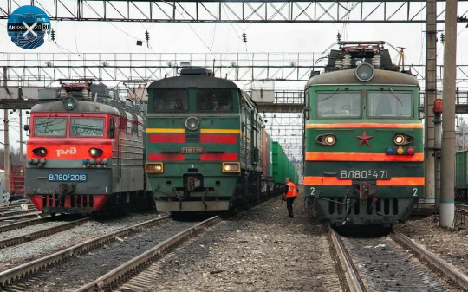

Slide 105
2.Razýezdler barada düşünje
Razýezdler bir ýolly demir ýol linýalarynda geçirijilik mümkünçilikleriniň mätäçligini üpjün etmek üçin niýetlenýär. Olar otlylary duşuşdyrmak we ozup geçmek, ýolagçylary mündirmek we düşürmek, käbir halatda köp mukdarda bolmadyk gapsyz ýükleri ýüklemek-düşürmek işleri ýerne ýetirýär. Razýezde bu sanap geçilen işleri ýerne ýetirmek üçin kabul ediji-ugradyjy ýoly (bir-iki sany, esasy ýoldan başga), stansiýanyň nobatçysy bilen ýolagçylaryň jaýy, ýolagçylar münüp we düşer ýaly meýdança, strelkaly geçirijileriň posty, aragatnaşyk gurallary bilen blakirowkalary merkezleşdirilen aragatnaşygy, ýagtylandyryjysy, giriş we çykyş swetoforlary bolýar. Iş häsiýeti boýunça razýezdler iki görnüşe bölünýärler; ýeke-täk ýa-da birikdirilen otlylary saklanmak bilen (olaryň birini ýa-da ikisinem) we olary saklaman duşuşdyrýanlar.

Slide 106
Razýezde otlylary saklap duşuşdyrýan esasy ýoldan başga iki sany kabul ediji ugradyjy ýoly bolýar. Kabul ediji ugradyjy ýollar şekiliniň ýerleşişi üç görnüşi bolýar; uzaboýuna, ýarymuzaboýuna, keseligine. Razýezde kabul ediji ugradyjy ýoldan başga hem petik ýollar bolýar. Olar razýezd üçin gerekli işleri (gulluk wagonlary, klub wagon, çörekçi wagon, bir saparlyk ýüklenýän ýükler we guýup ýüklenýän ýükleri ýüklemek) ýerine ýetirmäge ulanýarlar. Razýezdiň şekilinde ýolagçy jaýlary we meýdançalary, strelkaly geçirijileriň posty, çykyş swetoforlary, esasy ýolynyň profiliniň uzaboýuna ýapgytlygynyň görkezijisini, we geçelgelerini görkezip bellenýär.

Slide 107
Razýezdiň maştab boýunça meýilnamasynda goşmaça gerekli maglumatlaryň (esasy ýollarda piketler, kilometrler we emeli gurluşyklar) hemmesi görkezilýär. Razýezdiň ähli ýollary tekilikde ýerleşse onda onuň ýollaryna täk we jübüt tarapdan gelýän otlylary kabul etmäge ugratmaga amatly diýip hasaplanýar. Egerde ýoluň belli bir tarapa ýapgytlygy bar bolsa onda onuň ýapgytlygy tarapa otly ugratmaga amatsyz diýip hasaplanýar. Şonuň ýaly ýagdaýda ýollar belli bir ugurlara ýöriteleşdirilip we belli bir ugurlara ýöriteleşdirilmän bilinýär.

Slide 108
3.Razýezdleriň görnüşleri
Razýezdleriň görnüşleri:
1.Razýezdiň uzaboýuna görnüşi
2.Razýezdiň ýarymuzaboýuna görnüşi
3.Razýezdiň keseligine görnüşi

Slide 111
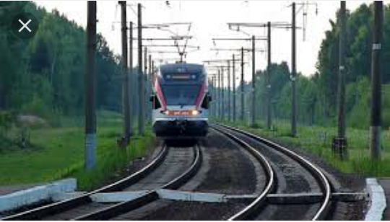
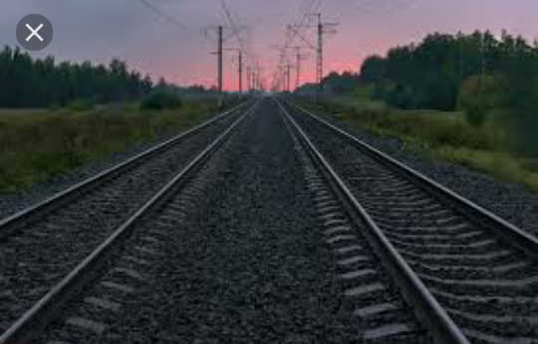

Slide 112
16-njy umumy okuw: Ozup geçiş punktlar
Soraglar:
1.Ozup geçiş punktlaryň görnüşini saýlamak.
2.Ozup geçiş punktlaryň ýerleşdirilýän ýerleri.
3.Tehniki howpsyzlygyň talaplary

Slide 113
1.Ozup geçiş punktlaryň görnüşini saýlamak.
Ozup geçiş punkty iki ýolly linýada bir otlynyň beýleki otlydan ozup geçmegi üçin has zerur we çykgynsyz ýagdaýda otlyny bir esasy ýoldan beýleki esasy ýola geçirmäge niýetlenýär. Bu punktlarda ýolagçylary mündirmek düşürmek işleri hem göz öňünde tutulýar. Esasy we ozup geçiş ýoldan başga stansiýanyň nobatçysy bilen ýolagçylaryň jaýy, ýolagçylar münüp we düşer ýaly meýdança, strelkaly geçirijileriň posty, aragatnaşyk gurallary bilen blakirowkalary merkezleşdirilen aragatnaşygy, ýagtylandyryjysy, ýaşaýyş jaýlary, giriş we çykyş swetoforlary bolýar. Käbir halatda bir ýolly linýalar iki ýolly linýalara geçirilende razýezdler ýapylyp, ozup geçiş punktyna ýa-da ýolagçylaryň saklanyp geçýän punktyna ýa-da tersine olar giňeldilip aralyk stansiýalara öwrülýärler.

Slide 114
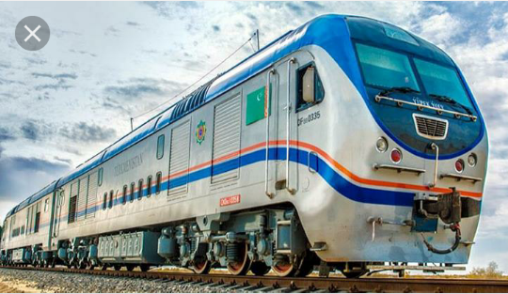
Ozup geçiş punktlaryň görnüşleri
Ozup geçiş punktynyň keseligine görnüşi
Ozup geçiş punktyň ýarymuzaboýuna görnüşi
Ozup geçiş punktynyň ýollarynyň yzygider ýerleşdirilen görnüşi
Ozup geçiş punktynda yzygider ýerleşdirilen ýolagçy we ýük desgalary
Ýokary yizlikli ýollar üçin

Slide 115
2.Ozup geçiş punktlaryň ýerleşdirilýän ýerleri.
Otly hereketiniň tertibini düzmek hasabatynyň möhletde ozup geçiş punkytynyň ýerleşdirmek zerurlygy ýüze çykýar. Demir ýol stansiýalarynyň we çatryklarynyň taslamasy boýunça gollanmasynyň görkezmesinde ozup geçiş punktynyň dört şekili; birinji keseligine, ikinji ýarymuzaboýuna, üçünji uzaboýuna görnüşli we dördünji ýolagçy gurallary bilen ýük hereketi üçin ýollaryň yzygiderlikli ýerleşdirilip gurulmagy. Bu şekilleriň arasynda birinji şekil has giňden ýaýrandyr, esasy hem iki ýolly demir ýol ugurlarynda. Onuň artykmaçlygy ozup geçiş punktynyň we meýdançanyň bir ýerde ýerleşmegi, emma onuň oňaýsyzlygy ýolagçylaryň ýük otlydan öwürilip geçmegi.

Slide 117
Ozup geçiş punktynyň her bir ýolunyň ahyrynda iki sany (jemi 4 sany) dispetçer giriş geçirijisi ýerleşýär we ol bir esasy ýoldan beýleki esasy ýola otly düzümini geçirmäge niýetlenýär. Bu ýagdaý bir ýoluň bejergi we beýleki işler ücin otly hereketiniň ýapylanda gerekli bolýar. Ilkinji gurulanda ozup geçiş punktyna iki sany giriş geçiriji gurulýar. Ähli ýollary we geçirijileri gurulanda esasy ýoluň taslamasynyň ölçeginiň kadasyna laýyk gurulýar. Ozup geçiş punktlarynda kabul ediji ugradyjy ýollaryň bir ýa-da iki sanysy gurulýar. Çatruk stansiýanyň golaýynda ýerleşýän ozup geçiş punkytynyň kabul ediji ugradyjy ýollary bir sany artyk gurulyp biliner. Egerde ýolagçy otly az mukdarda bolsa we goşmaça dördünji ýoly gurmak üçin ýerli şert boýunça kynçylyk bar bolsa onda iki tarapdan hem gelýän ýolagçy otlyny üçünji ýola kabul edip ugratmak hem bolýar.

Slide 118
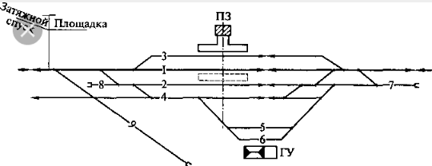
Ozup geçiş punktda iki sany esasy ýoluň aralygynda bir sany kabul ediji ugradyjy ýoly bar bolsa, onda otly hereketiniň tertibi boýunça ýa-da dispetçeriň görkezmesi boýunça ulanylýar. Ozup geçiş punktyň gurluşyk meýilnamasy, profili we geçelgeleriniň ýerleşişi razýezdleriň talabyna laýklykda düzülýär. Ozup geçiş punktynyň ýolagçylar üçin meýdançasy gapdal ýollarda bolmagy we saklanýan ýolagçy otlylar saklanan wagtynda ýük otlylary tizligini peseltmezden göni geçmeklik üçin amatly hasaplanýar.

Slide 119
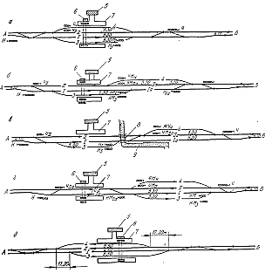

Slide 120
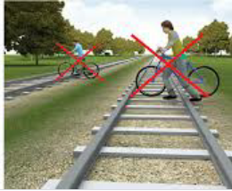
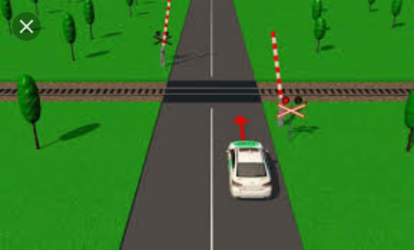
3. Tehniki howpsyzlygyň talaplary

Slide 121

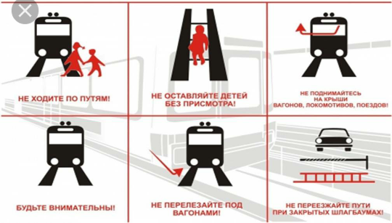

Slide 122
17-nji umumy okuw: Aralyk stansiýalary.
Soraglar:
1. Aralyk stansiýalaryň şekili we görnüşleri
2. Aralyk stansiýalaryň şekili we görnüşlerini saýlamagyň şertleri
3. keseligine ýerleşdirilen stansiýanyň görnüşi.

Slide 123
1.Aralyk stansiýalaryň şekili we görnüşleri
Aralyk stansiýanyň razýezd we ozup geçiş punktyndan tapawtlylygy otlylary duşuşdyrmakgan we ozup geçirmekden, ýolagçylary mündirmekden düşürmekden, ýük we ýolagçy otlylary kabul etmekden ugratmakdan başga şu işleri ýerne ýetirýär; ýük ýüklemek, düşürmek we saklamak, hem-de ýük tassyknamalaryny doldurmak, ýük we bagajy ýüklemek-düşürmek, ýygyndy otlydan wagonlary açmak we dakmak, käbir halatda öz ýüklän wagonlaryny marşrutlaýyn, toplumlaýyn we tekjeleýin marşrutlary boýunça düzmek; kärhananyň ýollaryna wagonlary alyp barmak we alyp gaýytmak; ýüklän wagonlarynyň ýükleriniň belli bir bölegini ölçemeklik; gerek bolanda otlynyň lokomotiwlerini we lokomotiw brigadalaryny çalyşmak.

Slide 124
Aralyk stansiýada tehniki zerurlykda otly saklansa we soňra ýapgyta ýa-da belentlige ugramakda otly hereketiniň howpsuzlygyny üpjün etmek üçin saklaýjyny barlamaklygy dolandyrýar.
Aralyk stansiýada howpsuzlygy öz wagtynda ýerne ýetirmek üçin toplumlaýyn gurallary bolýar. Olar esasy we kabul ediji ugradyjydan başga gaşulýan ýollary, ýüklenýän-düşürilýän ýollary, manýowr işleri üçin çykyjy, gerekli bolan ýagdaýda kärhanalaryň birleşýän ýollary, öňden goraýjy petik ýollary we başgalary ösdürmek;

Slide 125
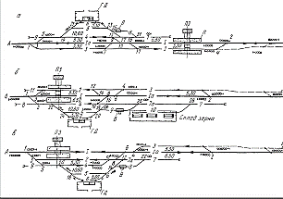
Aralyk stansiýanyň uzaboýuna görnüşi.

Slide 126

Aralyk stansiýanyň ýarym uzaboýuna görnüşi.

Slide 127
2. Aralyk stansiýalaryň şekili we görnüşlerini saýlamagyň şertleri
Ýolagçy jaýyna zerurlyk ýagdaýynda platfoama bilen beýleki gurallary ammar jaýy, meýdançasy, ýükleýji-düşüriji mehanizimi, strelka geçiriji posty, aragatnaşyk gurallary bilen blakirowkalary merkezleşdirilen aragatnaşygy, ýagtylandyryş we suw üpjünçiligi bolýar. Adat boýunça ýolagçy jaýy tarapyndan demir ýol stansiýanyň we demir ýoluň beýleki işgärleri üçin niýetlenen ýaşaýyş jaýlary gurulýar. Aralyk stansiýasy täze gurmak üçin niýetlenende ol köp ilatly ýada uly kärhanalaryň ýerleşýän ýerlerinde göz öňünde tutulýär.

Slide 128
Häzirki şertlerde awtomobil ulagynyň ösüşini hasaba almak bilen aralyk stansiýalarda ýerli ýükleri daşamaklyk az mukdarda ulanmak, ýükleýiş-düşüriş işlerinde mehanizimleri peýdaly ulanmaklyga, ýygyndy otlylaryň aralyk stansiýalarda bolýan wagtyny gysgalýar, wagon aýlanşygynyň ýokarlanmagyna we ýüki alyp barmak möhletini gysgaltmaga alyp barýar. Şonuň üçin täze gurulýan aralyk stansiýalary awtomobil ulaglarynyň linýasy bilen gabatlaşdyrp gurmak göz öňünde tutulýar. Ortaça şertde aralyk stansiýalaryň aralyk uzaklygy 40-60 km, ilatsyz we kärhanasyz ýerlerde 60-80 km gurulýar. Hereket edýän demir ýollarda aralyk stansiýalaryň aralygy 15-20 km bolýar. Ýük gurallary ähli aralyk stansiýalarda bir meňzeş gurulmaýarlar we iki goňşy aralyk stansiýasy bir meňzeş ýük işi ýerine ýetirmeýärler.

Slide 129
Egerde golaý ýerleşýän aralyk stansiýalar öňden hereket edýän bolsa we bir meňzeş işleri ýerine ýetirýän ýagdaýda geljeki ýerli işlere baglylykda goşmaçalar girizilip üýtgetmeler girizilýär.
Kabul ediji ugradyjy ýollarynyň we ýük gurallarynyň ýerleşişi boýunça aralyk stansiýalar esasy üç görnüşe bölünýärler; kabul ediji ugradyjy ýollary uzaboýuna, ýarym uzaboýuna we keseligine ýerleşişi. Stansiýa goşmaça esasy we kabul ediji ugradyjy ýollarynyň sany, ýük gurallarynyň ýerleşişi we ösüşi, birleşýän kärhana ýollarynyň sanlary boýunça tapawtlanýarlar. Aralyk stansiýalaryň şekili demir ýol stansiýalarnyň we çatryklarynyň taslamasy boýunça düzgünnamadaky teklipler esasynda gurulýar.

Slide 130
3. Keseligine ýerleşdirilen stansiýanyň görnüşi.
Bir ýolly linýalarda ýerleşýän aralyk stansiýalaryň şekilini we görnüşini deňeşdirlende keseligine görnüşli stansiýalar bilen uzaboýuna görnüşli stansiýalaryň amatlyklarynyň tapawtlygy;
birleşýän stansiýalaryň aralygynyň gysgalmagy bilen uly geçirijilik mümkinçiliginiň döremegi;
ýük otlylaryny bir wagtda kabul edende hereket howpsuzlygynyň oňat şertleri;
goşa ýük otlylary duşuşdyrmakda amatlyly mümkinçiligi;

Slide 131
esasy ýola ýolagçy otlylary kabul edende, ýolagçylaryň mündirmek-düşürmek şertleriniň has amatlylygy;
uzaboýuna şekilde ýolagçylara üpjün etmekde uly amatlylygy bilen bir hatarda ikinji ýoly gurmakda, ýük otlylaryň ozup geçmeginde, ýolagçy otlylara päsgel bermezden otly hereketini dolandyrmaga ukyply hasaplanýar. Ondan başga hem uzaboýuna görnüşli aralyk stansiýalarda ýük ýükleýiş-düşüriş meýdançalary ýolagçy jaýynyň bir tarapynda awtomobil ýoluna golaý ýerleşdirilýär.

Slide 132

Keseligine ýerleşdirilen stansiýanyň görnüşi.

Slide 133
18-nji umumy okuw: Aralyk stansiýanyň desgalary we gurluşlary.
Soraglar:
1. Aralyk stansiýanyň ýük howlulary.
2. Aralyk stansiýanyň başgada desgalary we gurluşlary .
3. Aralyk stansiýanyň uz boýuna görnüşi.

Slide 134
1. Aralyk stansiýanyň ýük howlulary.
Kabul ediji ugradyjy ýollarynyň we ýük gurallarynyň ýerleşişi boýunça aralyk stansiýalar esasy üç görnüşe bölünýärler; kabul ediji ugradyjy ýollary uzaboýuna, ýarym uzaboýuna we keseligine ýerleşişi. Stansiýa goşmaça esasy we kabul ediji ugradyjy ýollarynyň sany, ýük gurallarynyň ýerleşişi we ösüşi, birleşýän kärhana ýollarynyň sanlary boýunça tapawtlanýarlar. Aralyk stansiýalaryň şekili demir ýol stansiýalarnyň we çatryklarynyň taslamasy boýunça düzgünnamadaky teklipler esasynda gurulýar.

Slide 135
2. Aralyk stansiýanyň başgada desgalary we gurluşlary .
Aralyk stansiýanyň razýezd we ozup geçiş punktyndan tapawtlylygy otlylary duşuşdyrmakgan we ozup geçirmekden, ýolagçylary mündirmekden düşürmekden, ýük we ýolagçy otlylary kabul etmekden ugratmakdan başga şu işleri ýerne ýetirýär; ýük ýüklemek, düşürmek we saklamak, hem-de ýük tassyknamalaryny doldurmak, ýük we bagajy ýüklemek-düşürmek, ýygyndy otlydan wagonlary açmak we dakmak, käbir halatda öz ýüklän wagonlaryny marşrutlaýyn, toplumlaýyn we tekjeleýin marşrutlary boýunça düzmek; kärhananyň ýollaryna wagonlary alyp barmak we alyp gaýytmak; ýüklän wagonlarynyň ýükleriniň belli bir bölegini ölçemeklik; gerek bolanda otlynyň lokomotiwlerini we lokomotiw brigadalaryny çalyşmak. Aralyk stansiýada tehniki zerurlykda otly saklansa we soňra ýapgyta ýa-da belentlige ugramakda otly hereketiniň howpsuzlygyny üpjün etmek üçin saklaýjyny barlamaklygy dolandyrýar.

Slide 136
Ýolagçy jaýyna zerurlyk ýagdaýynda platfoama bilen beýleki gurallary ammar jaýy, meýdançasy, ýükleýji-düşüriji mehanizimi, strelka geçiriji posty, aragatnaşyk gurallary bilen blakirowkalary merkezleşdirilen aragatnaşygy, ýagtylandyryş we suw üpjünçiligi bolýar. Adat boýunça ýolagçy jaýy tarapyndan demir ýol stansiýanyň we demir ýoluň beýleki işgärleri üçin niýetlenen ýaşaýyş jaýlary gurulýar. Aralyk stansiýasy täze gurmak üçin niýetlenende ol köp ilatly ýada uly kärhanalaryň ýerleşýän ýerlerinde göz öňünde tutulýär.

Slide 137
3. Aralyk stansiýanyň uz boýuna görnüşi.
Bir ýolly linýalarda ýerleşýän aralyk stansiýalaryň şekilini we görnüşini deňeşdirlende keseligine görnüşli stansiýalar bilen uzaboýuna görnüşli stansiýalaryň amatlyklarynyň tapawtlygy;
birleşýän stansiýalaryň aralygynyň gysgalmagy bilen uly geçirijilik mümkinçiliginiň döremegi;
ýük otlylaryny bir wagtda kabul edende hereket howpsuzlygynyň oňat şertleri;
goşa ýük otlylary duşuşdyrmakda amatlyly mümkinçiligi;
esasy ýola ýolagçy otlylary kabul edende, ýolagçylaryň mündirmek-düşürmek şertleriniň has amatlylygy;

Slide 138
uzaboýuna şekilde ýolagçylara üpjün etmekde uly amatlylygy bilen bir hatarda ikinji ýoly gurmakda, ýük otlylaryň ozup geçmeginde, lagçy otlylara päsgel bermezden otly hereketini dolandyrmaga ukyply hasaplanýar. Ondan başga hem uzaboýuna görnüşli aralyk stansiýalarda ýük ýükleýiş-düşüriş meýdançalary ýolagçy jaýynyň bir tarapynda awtomobil ýoluna golaý ýerleşdirilýär.

Slide 139
19-njy umumy okuw: Uçastok stansiýalary.
Soraglar:
1.Uçastok stansiýalarynyň ýerine ýetirýän işleri.
2.Uçastok stansiýalarynyň bir ýolly linýada ýerleşdirilişi.
3.Uçastok stansiýada ýükleriň ýüklenilişi.

Slide 140
1.Uçastok stansiýalarynyň ýerine ýetirýän işleri
Uçastok stansiýasy esasan lokomotiwleri, lokomotiw brigadalaryny çalyşmak, lokomotiwlere şaýtutma işlerini geçirmek, otly düzümine tehniki we täjirçilik gözegçilik etmek, uçastok we ýygyndy otlylary düzmek we dargatmak, lokomotiwleri we wagonlary bejermek (bejeriş bazasy bar bolanda), hem-de ýolagçy, ýük we täjirçilik işlerini aralyk stansiýadan uly göwrümde ýerne ýetirýär. Köp halatda uçastok stansiýalarda önümçilik kärhanalaryň ýollaryay we ammarlaryna hyzmat edýär. Käbir uçastok stansiýalarda ýolagçy wagonlara suw we ýag bilen üpjün edilýär, izotermiki wagonlara şaýtutma işlerini ýerine ýetirilýär. Demir ýol setinde uçastok stansiýalaryň ýerleşişi otly lokomotiwiniň çekijilik güýjüniň we üpjün edýän aýlaw mümkinçiligine baglylykda ýerleşdirilýär. Çekijilik güýji bug bilen bolanda uçastok stansiýalaryň aralyklary 100-130 km-den durýar. Bu aralyk esasan lokomotiw brigadasynyň yzygider işlemegine we ýangyç ätiýaçlygy üçin hem amatly hasaplanýar.

Slide 141
2.Uçastok stansiýalarynyň bir ýolly linýada ýerleşdirilişi.
Demir ýoluň elektrikleşdirilmegi bilen hereket tizliginiň ýokarlanýar, otly hereketini dolandyrmakda lokomotiw brigadalaryny çalyşmazdan uly aralyklara gatnamaklyk, otly çekijileriň üpjün edýän bölümini uzaltmak ýüze çykýar. Şeýlelikde uçastok stansiýalaryň birnäçesiniň ýapylyp aralyk stansiýalara öwürilýär emma ýerli işleri doly göwrümde saklanyp galýar. Bölümde lokomotiw aýlawynyň uzynlygy uly saýlaýjy stansiýalara we wagon aýlanşygynyň gurluşyna baglylykda kesgitlenýär. Belli bir aralygy geçenden soňra lokomotiwleriň tehniki gözegçiligi geçirmeklik ýagny TO-2 her bir iş wagty yzygider 48 sagatlyk wagta ýetmänkä geçirmeklik. Köp halatda uzaldylan aýlaw bölümi iki goňşy bölümiň birleşdirilip hem gurnalýar.

Slide 142
Häzirki wagtda iň amatly aýlaw uzynlygy 600-1000 km hasaplanýar. Hereket edýän linýalarda teplowozlary we elektrowozlary bejermeklik esasy depolarda ýerine ýetirilýär. Täze gurulýan linýalarda esasy depo gurmaklyk taslama düzgünine laýyklykda elektrikleşdirilen çekijili aralykda 700-1000 km, teplowoz çekijili aralykda 500-800 km aralykda gurulýar. Uzaldylan aralykda iki we üç lokomotow deponyň brigadalary bilelikde işlemek bolýar. Egerde olaryň lokomotiw brigadalarynyň şol aralykda sürüjilik hukuklary bar bolan ýagdaýda. Lokomotiwleriň tehniki gözegçilik geçirmek üçin mümkin boldugyndan esasy depo merkezde ýerleşip, aýlaw depolar iki esasy deponyň aralygynda ýerleşse amatly bolýar.

Slide 143
Şol esasy deponyň ýerleşýän ýerinde üsti aşyr geçýän otlylaryň lokomotiw brigadalaryny çalyşmak, täze düzülen otlylary ugratmak üçin amatly bolar ýaly saýlaýjy ýada uly görümli işleri ýerine ýetirýän stansiýalarda gurmaklyk düzgüne laýyk hasaplanýar. Şeýlelikde uzaldylan bölümde otlylary lokomotiw we lokomotiw brigadalary bilen üpjün etmek, üsti aşyr geçýän otlylaryň tizligini ýokarlandyrmak, lokomotiwleriň ortaça gije-gündüzki gatnawyny kadalaşmak, wagon aýlanşygynda we lokomotiw dolanşygynda çykdajylary gysgaltmak bolar. Bölümde otlyny düzmek, dargatmak, lokomotiw aýlawyny gurnamaklyk işlerine ykdysady tarapdan amatly we tehnologiýa boýunça kada laýyklygy şol bölümi dolandyrýan otly dispeçeriň görkezmesine bagly bolup durýar.

Slide 144
3.Uçastok stansiýada ýükleriň ýüklenilişi.
Demir ýol ulgamynyň ösmegi bilen dürli görnüşli uçastok stansiýalar döredi. Olar iş häsiýeti boýunça, gurallarynyň güýji we esasy elementleriniň ýerleşişi bilen tapawtlanýarlar. Köp stansiýalaryň gurluşyna we ýerleşişine ýerli şertler täsir edýär. Meselem onuň ýerleşýän ýeriniň tipografiki we geografiki durkuna bogly bolýar. Şu ýagdaýlar uçastok stansiýanyň görnüşine we konstruksiýasyna, çekijilik görnüşine, bölümde çekijilige stansiýanyň täsirine, esasy ýollaryň we linýalaryň sanyna, esasy parklaryň yzygider ýerleşmegine, esasy parka baglylykda lokomotiw hojalygynyň ýerleşişine, şeýlelikde üsti aşyr geçýän hereketiň we ýerli işleriň häsiýetine, meýdançalaryň uzynlygyna we ýerli şertlerine bagly bolup durýar.

Slide 145
Uçastok stansiýalar elektrikleşdirilen, teplowozlaşdyrylan we gatyşyk çekijilikde bolup biler. Elektrikleşdirilen we teplowozlaşdyrylan uzaldylan bölümleriň işini dolandyrmakda lokomotiwleri we lokomotiw brigadalary çalyşmagyň üç görnüşli uçastok stansiýalary bolýar.
Lokomotiwleri bejermek üçin esasy depoly. Ol lokomotiwe degişli ähli işleri ýerine ýetirýär.
Bölümiň ahyrynda lokomotiwleriň aýlanyş punktly. Ol lokomotiwler üçin şaýtutma we tehniki gözegçiligi dolandyrýar.
Aralykda lokomotiw brigadalary çalyşýan, üsti aşyr geçýän lokomotiwlere şaýtutma işlerini ýerine ýetirýär.

Slide 146
Uçastok stansiýalaryň ähli üç görnüşinde hem otly düzümine tehniki we täjirçilik gözegçiligi, ýygyndy otlylary ýygnamak, uçastok we beýleki ýük otlylary bilen ýük işlerini dolandyrmak, ýerli we şäher ara ýolagçy otlylaryna hyzmat etmek we beýleki işleri ýerne ýetirýär. Uçastok stansiýalaryň ýollary ähli tarapdan gelýän ýük we ýolagçy otlylaryň mukdaryna baglylykda esasy we kabul ediji - ugradyjy ýollarynyň sanlary kesgitlenýär. Uçastok stansiýalaryň çatryk stansiýalarda we iki ýolly stansiýalarda bolup bilýär. Uçastok stansiýalarynda ýolagçy we ýük otlylarynyň hereketini dolandyrmak üçin gurallary we parklary keseligine, ýarym uzaboýuna we uzaboýuna görnüşlerde ýerleşýär.

Slide 147
20-nji umumy okuw: Uçastok stansiýanyň shemasy
Soraglar:
1.Uçastok stansiýanyň görnüşleri we olaryň ýerleşiş prinsipleri.
2.Uçastok stansiýanyň shemalarynyň görnüşlerini saýlamak.
3.Uçastok stansiýasyny ýerleşdirmek.

Slide 148
1.Uçastok stansiýanyň görnüşleri we olaryň ýerleşiş prinsipleri.
Uçastok stansiýasynyň gurallary esasan özara baglanyşykly (kabul ediji - ugradyjy parky, ýolagçy, ýük we sortlaýjy gurallary, lokomotiw hojalygy) geçirijilik mümkünçiliklerini doly üpjin etmäge, manýowr we otly hereketini howpsuzlygyny goramaga, ýüki kabul etmäge we ugratmaga amatlylygyny, stansiýanyň ýollarynda gysga aralykda wagonlaryň aýlanmagyny, geljekde stansiýanyň ulalmagyna şertleriň bolmagyny, gurmakda we ulanmak işlerini ýerne ýetirmäge ykdysady hasaplamalarynda amatlylygyny üpjün edýän bolmaly. Onuň gurluşy tehniki ulanmagyň talabyny doly we dogry kanagatlandyryp, döwrebap ösen dünýewi tehnologiýada we zähmetiň öňdebaryjy iň soňky usullaryny ulanylyp gurulýar.

Slide 149

Uçastok stansiýalarda otly hereketiniň howpsuzlygyny üpjün edip, otly geçirijiliginde ýokary derejede köp mukdarda az marşrut bilen otlulary yzly – yzyna geçirmek, stansiýanyň içerki manýowr işlerine päsgelsiz hereket etmäge ukyply edip gurulmaklyk esasy tapawtlylygy bolup durýar. Otlulary dargatmakda – ýygnamakda manýowr işlerini grçirmekde otly düzümini howupsyz geçirer ýaly edip gurulýar.
Esasy depoly keseligine ýerleşdirilen uçastok stansiýanyň shemasy

Slide 150
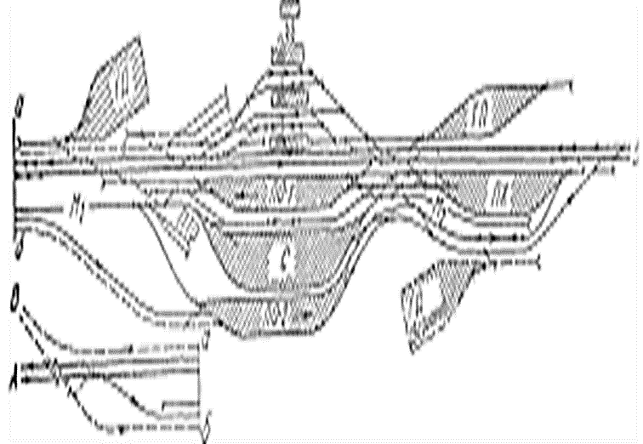
Sortlaýjy parky içinde ýerleşdirilen keseligine görnüşli uçastok stansiýasynyň shemasy

Slide 151
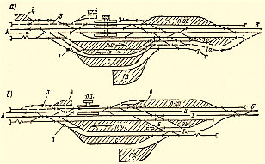
Ýarym uzaboýuna görnüşli uçastok stansiýanyň shemasy

Slide 152
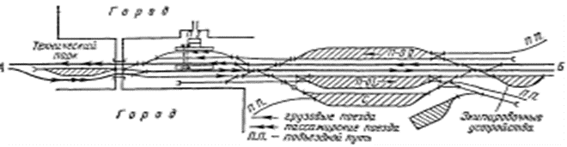
Uçastok stansiýanyň ýolagçy desgalarynyň yzygider ýerleşdirilişi we ýollarynyň yzygider ýerleşdirilişi

Slide 153
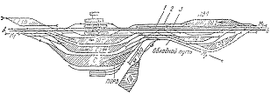
Uzaboýuna ýerleşdirilen esasy depoly uçastok stansiýanyň shemasy

Slide 154
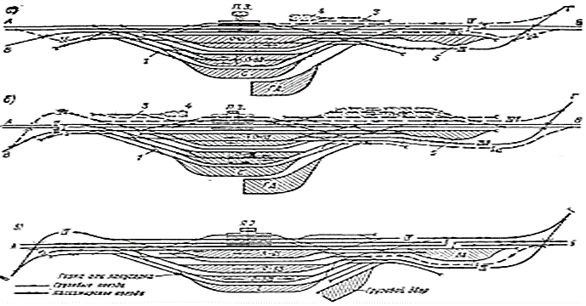
Çatrykda ýerleşdirilen uçastok stansiýanyň shemalary

Slide 155
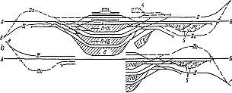
Uçastok stansiýanyň bir ýolly liniýada çatrykda ýerleşdirilişi

Slide 156
2.Uçastok stansiýanyň shemalarynyň görnüşlerini saýlamak.

Slide 157
3.Uçastok stansiýasyny ýerleşdirmek

Slide 158
21-nji umumy okuw: Uçastok stansiýanyň desgalary we gurluşlary
Soraglar:
1.Uçastok stansiýanyň desgalary we gurluşlary
2.Uçastok stansiýasynyň beýleki stansiýadan tapawudy.
3.Ýolagçylara hyzmat edýan desgalar we gurluşlar.

Slide 159
1.Uçastok stansiýanyň desgalary we gurluşlary
Uçastok stansiýalary ýygyndy we uçastok otlylaryny dargatmak we düzmek, wagonlara tehniki we düýpli serediş işlerini geçirmek üçin , ýükleri ýüklemek we düşürmek , bagažlary ýükläp düşurmek üçin we ýolagçylara hyzmat etmek üçin niýetlenendir.
Uçastok stansiýalary şular ýaly işleri ýerine ýetirip bilýändir;
Lokomotiwleri öwürýän punktly;
Lokomotiwleri abatlaýan esasy depoly;
Lokomotiw brigadalaryny çalyşýan uçastok stansiýalary bolup bilýä.

Slide 160
2.Uçastok stansiýasynyň beýleki stansiýadan tapawudy.
Ýol hojalygynyň täze gurluşlary – otlylary kabul edýän ugradýan ýollar , sortlamak üçin niýetlene ýollar, ýükleri ýüklemek we düşürmek üçin niýetlenen ýollar we depolara borýan ýollar we şuňa meňzeş ýollar bolmalydyr.
Sortlaýjy desgalar we gurluşlar – ýarym belentlik, çekiji ýollar.
Wagon hojalygy – tehniki hyzmat ediş punkty, awtosaklaýjylary barlaýan kontrol edýän punktlar, wagonlary abatlaýan gurluşlar;
Lokomotiw hojalygy - lokomotiwleri remont işlerini we şaýtutmak işlerini geçirýän gurluşlar, lokomotiwlere energoüpçünçilik desgalary.

Slide 161
Ýükleri ýükläp düşürýän gurluşlar we desgalar – ýapyk we açyk platformalar, skladlar, dökülip ýüklenilýän ýükler üçin meýdanlar, konteýnerler üçin meýdanlar, wagon terezileri, gabara waratalary we şuňa meňzeş desgalar we gurluşlar, şu gurluşlaryň hemmesi ýük howlusynda ýerleşdrilmelidir.
Ýolagçylara hyzmat edýän desgalar we gurluşlar - ýolagçy jaýy, platformalar we geçelgeler, bagaž sakalanýan ýerler we kömekçi desgalar we gurluşlar ýerleşdirilýändir.

Slide 162
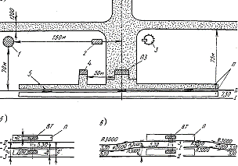

Slide 163
2.Ýolagçylara hyzmat edýan desgalar we gurluşlar
Uçastok stansiýalarynda ýük we ýolagçy işler bilen baglanyşykly ähli işler ýerine ýetirilýändir;
Tranzit otlylaryň üstünde işlemek;
Düzümi düzmek we dargatmak işleri;
Lokomotiw brigadalaryny we otly brigadalaryny çalyşýar;
Ýolagçy biletlerini satmak;
Ýolagçylary mündirmek we düşürmek işleri;
Ýükleri ýüklemek we düşürmek işleri;
Bagažlary ýükläp düşürmek işlerini ýerine ýetirýär.
Ýük işlerini geçirmek üçin we ýolagçylara hyzmat etmek üçin uçastok stansiýalarynda şu aşakda görkezilen desgalar we gurluşlar ýerleşdirilmelidir.

Slide 164
Uçastok stansiýalaryny kabul ediji ugradyjy we sortlaýjy parklary bilen üpçün edilýär.
Uly sortlaýjy stansiýalarynda ýörite tranzit geçýän otlylar üçin niýetlen ýollar aýry we otlylary kabul edip ugratmak üçin niýetlenen aýry ýollar bolýandyr.
Uçastok stansiýada kabul ediji we ugradyjy ýollarynda ýörite geçiriji ýollar gurulýar, bu ýol lokomotiwe otly düzümine pasgel bermän başga ýola geçmäne we depolara gitmek üçin niýetlenip gurulýa.
Uçastok stansiýalaryň howupsyzlygyny üçpn etmek üçin her bir ýol aýry bir bellen işleri ýerine ýetirmek üçin niýetlenilýär.
Uçastok stansiýalaryň parkynda ýükleri düşürmek üçin ýol we näsaz wagonlary saklar we ýeňil abatlaýyş işlerini geçirer ýaly ýollar ýerleşdirilýär.

Slide 165
Uçastok stansiýalary gurulanda çekiji ýollaryny sortlaýjy parka tarap eňňitlu edip grulýar, çekiji ýollar kabul ediji ugradyjy ýola we sortlaýjy parka çykar ýaly edip gurulýandyr. Tranzit otlylary stansiýa gelende ýörite niýetlenen ýollara goýulýar. Tranzit otlylary stansiýa gelmänkä stansiýanyň nobatçysyna habar gelýä we bu otly düzüm bilen işlemeli işkär otlyny kabul edýär.

Slide 166
22-nji umumy okuw: Uçastok stansiýasynyň golaýynda ýerleşýän ýan ýollar.
Soraglar:
1. Ýan ýollaryň ýerine ýetirýän işleri
2.Ýan ýollaryň ammarlary.
3. Tehniki howpsyzlyk talaplary.

Slide 167
1.Ýan ýollaryň ýerine ýetirýän işleri
Uçastok stansiýasynda beýleki stansiýalarda boluşy ýaly ýükleýiş işlri ýerine ýetirilýär, we ýükleýiş düşürüş işleri geçiriler ýaly mümkinçilikler döredilip olarda skladlar kranlar hem ýerleşdirilýär. wagonlar ýüklenilip ýada düşürilip bolandan soňra wagonlary otly düzümine getirilip dakylýa.
Uçastok stansiýanyň otly ugradyjysy belli bir ýolda ugradylmaga taỳarlanan düzümi hakynda uçastok stansiýanyň nobatçysy wagon hojalygy toparyna we täjirçilik gözegçilerine haỳsy ỳola çykarylỳanlygy hakynda bildiriş edỳär. Uçastok stansiýanyň otly ugradyjysy ýola otluny çykarandan soňra telefon arkaly stansiýanyň nobatçysy wagon hojajygyndaky toparyň işçilerine, täjirçilik gözegçisiniň uly kabul ediji-tabşyryjy tehniki gözden geçirijä we täjirçilik işleriniň taỳỳarlygyny habar berỳär. Uçastok stansiýanyň tehniki buýruk beriji namasy boỳunça otly düzümi bekidilỳär.

Slide 168
Wagon hojajygy toparynyň işçileri goraỳjyny goỳyp tehniki gözden geçirmä we kemçilikleri bejermäge başlaỳarlar. Bu işleri birnäçe işçi bolup bir wagtda ỳerne ỳetirỳärler. Egerde näsazlyk tapylanda mümkin bolsa duran ỳerinde düzedỳärler, mümkinçilik bolmadyk ỳagdaỳda WU-14 görnüşli kitaba belleỳärler. Wagon hojajygy toparynyň uly işçisi şol wagona kemçilikli wagonlara (uwedomleniỳe) güwä hatyny ỳazỳar.
Bu wagony düzümden açyp aỳyrýar we ỳazylan güwä haty esasynda ỳöriteleşdirilen wagonlary bejerilỳän ỳollara alyp barylýar. Otly lokomotiwi dakylandan soňra tehniki wagonlara gözegçilik ediji awtosaklaỳjynyň barlagyny geçirỳär, şol bir wagtda otly hereketiniň howpsuzlygyna täsir etjek ỳüklere gözegçilik işleri geçirilỳär. Täjirçilik barlag işleri iki taraplaỳyn alynyp barylỳar, barlagy gutaranlaryndan soňra uly kabul ediji-tabşyryja otlynyň ỳagdaỳlaryny habar berỳärler we GU-98 görnüşli kitaba belleỳär.

Slide 169
Otly düzümi ugradylmaga taỳar bolandan soňra, uçastok stansiýanyň nobatçysynyň ỳanyndaky kömekçisi (operatory), otly dişpetçerinden düzümiň belgisini alyp, otlunyň düzüminiň maglumatlaryny (otlunyň agramy, uzynlygy, ỳükli we boş wagonlarynyň sanyny, düzümde howply, göwrümi çykỳan ỳükler, umumy wagonlar barada) otly dişpetçerine habaryny telefon hem-de kampiỳuteriň üsti bilen ỳetirỳär.

Slide 170
2.Ýan ýollaryň ammarlary.
Uçastok stansiýadan geçip barỳan ýük otlularyň düzümi bilen işlemegiň tehnologiỳasy.
Uçastok stansiýadan göni üsti aşyr geçỳän ýük otlularyň agramyny we uzynlygyny üỳtgetmezden işlemek.
Üsti aşyr geçip barỳan otlulara degişli ýük otlular, işlenmezden geçỳän ỳa-da bölekleỳin işlenỳän (agramy ýa-da uzynlygy üỳtgetmek işleri). Üsti aşyr geçip barỳan otlular kabul ediji - ugradyjy ýollara kabul edilỳär. Ýük otlulary stansiýada kabul etmezden öň, uçastok stansiýanyň nobatçysy gelỳän otlularyň belgisi boýunça, kabul edilỳän ỳoly barada, tehniki üpjünçilik jaỳynyň işgärlerine, otlulary kabul edijilere, otlularyň gelỳänligi barada habar berỳär. Uçastok stansiýanyň nobatçysy gelen otlulary tehniki gözegçilige tabşyranlygy barada BU-14 belgili kitaba belleỳär. Uçastok stansiýanyň tehniki ykrarnamasynyň paỳlaşdyrmasynyň görkezmesiniň tertibi esasynda gelen otlulary bekidiýär.

Slide 171
Üsti aşyr geçip barỳan otlulary işlemeklik şulardan durỳarlar:
--- düzümi tehniki ỳagdaỳyny üpjün etmeklik we awtosaklaỳjylary synagdan geçirmeklik.
--- täjirçilik işlere seretmek we kemçiliklerini düzetmeklik.
--- lokomotiwleri we lokomotiw brigadalaryny çalyşmaklyk.
Tehniki işlere seretmekde, kemçilik tapylan wagonlary duran ỳerinde bejermeklik ỳa-da BU-14 görnüşli kitaba bellenilip, bejermeklik üçin açyp alyp galmaklyk görkezilen wagonlary, umumy tertip boỳunça duran wagty, açyp alyp galmaly we ỳörüteleşdirilen ỳollara alyp barmalyk. Bir wagtda tehniki üpjünçiligi bilen otly herekrtiniň howpsuzlygyna täsir etjek ỳüklere gözegçilik işleri geçirilỳär.

Slide 172
Täjirçilik barlag işleri iki taraplaỳyn alynyp barylỳar. Barlagy gutaranlaryndan soňra uly kabul ediji-tabşyryja, uçastok stansiýanyň nobatçysyna otlularyň ỳagdaỳlaryny habar berỳär we taýýarlygy barada GU-98 görnüşli kitaba belläp, otluny ugratmaga tehniki tarapdan taỳarlygyny habar berỳär. Eger-de düzedip bolmaỳan tehniki kemçilikler bolan ỳagdaỳda, wagona mel bilen kemçilikler baradaky maglumatlar barada belleỳärler we GU-23 belgili kitaba ỳazỳarlar.

Slide 173
3. Tehniki howpsyzlyk talaplary.
Tehniki we täjirçilik kemçilikli wagonlary açmak-dakmak işlerini manỳowr dispetçeri öz iş tertibi boýunça wagony açmany - dakmany üpjün edýär.
Otly ugradylmazdan öň, uçastok stansiýanyň nobatçysy otlunyň taỳýarlygy barada, wagonlayň uly tehniki gözegçiden we uly täjirçilik işleri boỳunça ỳükleri kabul ediji-ugradyjydan, otlunyň taýỳarlygy barada habar alỳar, wagonlaryň uly gözegçisi düzümdäki boş wagonlaryň haýsy görnüşdäki ýükleri ýüklemäge bolýanlygyna güwälendirýänligi barada WU-14 belgili kitaba belleýär. Otly uramazdan 10 minut öňürti otly lokomotiwi otly düzüme dakylỳar we awtosaklaỳjysynyň barlagyny geçirilỳär. Geçirilen awtosaklaỳjynyň barlagynyň netijesinden soňra, saklaỳjy barada wagon hojajygynyň işgärleri kepilnama berỳär.

Slide 174
23-nji umumy okuw: Sortlaýjy stansiýalar
Soraglar:
1.Sortlaýjy stansiýanyň görnüşleri.
2.Sortlaýjy stansiýanyň kabul ediji ugradyjy parky.
3.Sortlaýjy stansiýanyň üstaşar parky.

Slide 175
1.Sortlaýjy stansiýanyň görnüşleri
Sortlaýjy stansiýasy göwrümi we iş häsiỳeti boỳunça klassyz we birnji klas stansiýa hasaplanỳar. Bu stansiýa ýük we ýolagçy otlularyň ýeke lokomotiwleriň hereketini dolandyrmakda peýdalanylýan esasy aragatnaşyk we yşyklandyrylyş enjamlary: täk tarapyna bir stansiýa bilen aralyk stansiýalaryň aralygy iki taraplaỳyn awtoblokirowkalaşdyrylan bir ỳol bilen, jüpüt tarapyna bir stansiýasy bilen aralygy iki taraplaỳyn awtoblokirowkalaşdyrylan bir ỳol bilen dolandyrylýar. Ýük we ýolagçy otlulary, ýeke lokomotiwleri stansiýa kabul etmekde, ugratmakda, manỳowr işlerini geçirmekde ulanýan parklary: kabul etmekde - kabul ediji, manỳowr işlerini geçirmekde - saỳlaỳjy, ugratmakda - ugradyjy parklar keseligine, ýarymkeseligine we uzaboýuna görnüşde ỳerleşỳärler.

Slide 176
Stansiýanyň ýollary öz aralarynda esasylara, stansiýalarda ýörite niýetlenenlere bölünýärler. Stansiýanyň çäklerindäki ähli ýollar, beýleki gulluklaryň we guramalaryň garamagyna berlenlerden başgalary, stansiýanyň başlygynyň garamagynda bolýarlar. Stansiýada her ýoluň, strelkaly geçirijiniň we signallaryň aýratyn san belgileri bar. Olaryň çäklerinde ýollara, strelkaly geçirijilere we signallara bir meňzeş san belgileri bellenmeýär. Ýollara we strelkaly geçirijilere san belgilerini bellemegiň tertibi Türkmenistanyň Demir ýol ulaglary ministrligi tarapyndan tassyklanýar. Stansiýanyň tehniki serişdelerini peýdalanmagyň tertibi tehniki - buýruk beriji nama tarapyndan bellenilýär. Onda otlularyň stansiýa boýunça howupsyz we päsgelsiz kabul edilmegi, ugradylmagy, gatnamagy, stansiýada içerki manýowr işiniň howpsuzlygyny hem-de zähmeti goramagy berjaý etmek düzgünleşdirilendir.

Slide 177
Tehniki – buýruk beriji nama tarapyndan bellenen tertip ähli bölümleriň işgärleri üçin hökmänidir. Stansiýanyň tehniki-buýruk beriji namasy stansiýanyň başlygy tarapyndan şu kadalaryň, Türkmenistanyň demir ýoluny tehniki ulanmagyň kadalary (TUK); Türkmenistanyň demir ýolunda otlularyň hereketi we manýowr işi boýunça düzgünnamasyny (OHD); Türkmenistanyň demir ýolunda signallaşdyrma boýunça düzgünnamasyny (SBD); beỳleki wagytlaýyn düzgünnamalaryň, ỳerli düzgünnamalaryň, tehniki howpsuzlygyň, zähmeti goramaklygyň talaplarynyň ỳerine ỳetirlişiniň esasynda we doly laýyklykda işlenip düzülýär. Stansiýanyň tehniki – buýruk beriji namasy hereketiň derňewçisi tarapyndan barlanylýar we bölümleriň başlyklary bilen ylalaşylyp, Türkmenistanyň demir ýol ulaglary ministry tarapyndan tassyklanylýar.

Slide 178
2.Sortlaýjy stansiýanyň kabul ediji ugradyjy parky.
Sortlaýjy stansiýasynyň kabul ediji – ugradyjy parky. Sortlaýjy stansiýasynyň kabul ediji parkynda kabul edýän otlularynyň mukdaryna baglylykda birnäçe sany kabul ediji ỳollary bolup, olaryň ýerleşişine baglylykda görkezilşi ýaly, şu işleri ỳerine ỳetirỳärler: Ýolagçy we ýük otlulary kabul edỳär we ugradỳar. Stansiýanyň tehnologiki işlerine baglylykda hemme ugurlara geçip barỳan ýük otlularyndan wagonlary açmak-dakmak işlerini geçirip, otlulary öz ugurlararyna ugradỳar. Eger-de gerek bolan ỳagdaỳynda hemme tarapa barýan özüniň düzen otlularyny ugratmaga niýetlenenligi, stansiýanyň buýruk beriji namasynda doly we dogry giňişleýin düşündirilip görkezilýär.

Slide 179
Kabul ediji – ugradyjy parkyň 6 sany ỳoly bolup, olar 1-nji belgili tablisada görkezilşi ýaly, esasy işi hemme tarapa gidýän, özüniň düzỳän ýük otlularyny ugratmak bolup. Eger-de mümkinçiligi bolan ỳagdaỳynda geçip barỳan ýük otlulara tehniki işleri geçirmäge, ỳol ỳetmezçilik edỳän wagtynda geçirilỳän otlulara tehniki hyzmatlary geçirip ähli ugurlara ugratmaga niýetlenýär.

Slide 180
3.Sortlaýjy stansiýanyň üstaşar parky.
Sortlaýjy stansiýasynyň üstiaşyr parky.
Sortlaýjy stansiýasynyň üstiaşyr parkyň esasy ýoldan başga 6 sany ỳoly bolup, olar 2-nji tablisada görkezilşi ýaly, stansiýada tassyklanan gije-gündüzki işiň meỳilnamasyndaky wagon akymynyň esasynda üstiaşyr kabul edilip – ugradylýan otly düzümleriniň mukdaryna baglylykda düzülýär.

Slide 181
Sortlaýjy stansiýasynyň saỳlaỳjy parkyň ýöriteleşdirilen ýollary.
Sortlaýjy stansiýasynyň saỳlaỳjy parkyň 9 sany ýöriteleşdirilen ýollary bolup, olar 3-nji tablisada görkezilşi ýaly, stansiýada tassyklanan gije-gündüzki işiň meỳilnamasy esasynda saýlanýan otly düzümlerini saýlamaga we wagon toplumlaryny jemlemäge, otlulary düzmäge, ugadyjy parka çykarmak üçin taýýarlamaga, her bir ýol edaralara, hojalyklara we kärhanalaryñ dürli ýüklerine niýetlenip ýörüteleşdirilen ýollardyr.

Slide 182
Sortlaýjy stansiýasynyň goşmaça ỳollary.
Sortlaýjy stansiýasynyň 5 sany goşmaça ýollary bolup, olar 5-nji tablisada görkezilşi ýaly, her bir ýol edaralara, hojalyklara we dürli ýükleri düşürip – ýüklemek üçin niýetlenip gurulan ýollardyr.

Slide 183
24-nji umumy okuw: Iki taraplaýyn sortlaýjy stansiýanyň shemasy.
Soraglar:
1.Iki taraplaýyn sortlaýjy stansiýanyň shemasy.
2.Sortlaýjy stansiýanyň esasy ýollarynyň ýerleşişi.
3.Sortlaýjy stansiýanyň goşmaça ýollary.

Slide 184
1.Iki taraplaýyn sortlaýjy stansiýanyň shemasy.
Sortlaýjy stansiýada hereket edýän wagon akymynyň ölçegine we häsiýetnamasyna baglylykda peýdalanýan gurallary; saýlaýjy eňňit uly, ortaça we kiçi kuwwatlylykda, ýörite profil boýunça çykyjy ýollary, geçirijilik agyzlary ýapgytlygy (streleçnoý gorlowina na uklone), meýdançada çykyjy ýollar we geçirijilik agyzlary.
Manỳowr dispetçeriniň (DSS), stansiýanyň nobatçysynyň (DSP) aragatnaşygynyň dolandyrylyşy.

Slide 185
2.Sortlaýjy stansiýanyň esasy ýollarynyň ýerleşişi.
Manỳowr dispetçeriň işlerinde aragatnaşygyň dolandyrylyşynyň tertibi.
--- göni telefon aragatnaşygy – stansiýanyň başlygy (DS), stansiýanyň başlygynyň ulanmak işleri boýunça (DSZ), ministrlik boýunça nobatçy (DNSN) göni, otlulary kabul ediji we ugradyjy parkyň, 1-nji we 3-nji belgili göçürijiniň jaýna, tilsimatlar merkezi (TM), eňňit nobatçysy (DSPG), wagonlaryň hereketini tizligini sazlaşdyryjy ( WHTS), 3-nji belgili wagonlary bejerỳän deposynyň (WBD-3) çalyşma ussasy bilen.
---radiỳo aragatnaşygy-iki taraplaỳyn manỳowr lokomotowi we otlulary düzüjileri bilen.
---belgili telefonda ähli demir ỳol ulgamy bilen.

Slide 186
Stansiýa nobatçysynyň (DSP) aragatnaşygy dolandyrlyşynyň tertibi.
--- göni telefon bilen aragatnaşygy - ministrlik boýunça nobatçy DNSN, otly dispetçeri DNS, manỳowr dispetçeri (DSS), goňşy stansiýanyň nobatçysy we lokomotiw deponyň nobatçysy, nobatçy elektromehanik, kabul ediji-ugradyjy parkyň tehniki gözegçilerine (TG), kabul ediji parkyň ỳük gözegçisine, eňňit nobatçysyna (DSPG), 3-nji we 4-nji geçelgeleriň nobatçylaryna, 1-nji we 3-nji belgili göçüriji jaýyna, 3-nji belgili wagonlary bejerỳän deposynyň (WBD) çalyşýan ussasyna, aragatnaşygy birikdiriji bilen.

Slide 187
---radiỳo aragatnaşygy-iki taraplaỳyn manỳowr we otly lokomotowleri hem otlulary düzüjileri bilen.
---ulysesli aragatnaşykda ähli parklar bilen.
Eňňidiň nobatçysynyň ( DSPG ) aragatnaşyk dolandyrylyşynyň tertibi.
--- göni telefon bilen aragatnaşygy - manỳowr dispetçeri (DSS), stansýa nobatçysy (DSP), kabul ediji-ugradyjy parkyň tehniki merkezi, wagonlaryň hereketiniň tizliklerini sazlaỳjylary (WHTS).
---radiỳo aragatnaşygy - iki taraplaỳyn manỳowr lokomotowleri hem otlulary düzüjileri bilen.
---ulysesli aragatnaşykda ähli parklar bilen.

Slide 188
Bulardan başgada aragatnaşykda we habardar etmekde stansiýanyň tilsimatlar merkezi (TM), ugradyjy parkyň tilsimatlar merkezi (TM), hasaplaỳjy merkezi (HM) we awtomatlaşdyrylan dolandyryş ulgamynyň üsti bilen ugury boỳunça dolandyrmaga niỳetlenen tiz habar belgisi bar.
---göni telefon aragatnaşygy bilen özara: tilsimatlar merkezi (TM), bilen göçürip ỳazỳan nokadyň aralygynda dolandyrylỳar.

Slide 189
3.Sortlaýjy stansiýanyň goşmaça ýollary.
Sortlaýjy stansiýa köp mukdarda gelýän otlulary dargatmak, uzak aralyga göni gidýän otlulary saýlamak, şeýle hem bölüm, ýygyndy we ýygnalan otlulary, ýanaşyk bölümlere ugratmak we uçaskadaky çatryk stansiýalara geçirmek işlerini ýerne ýetirýär.

Slide 190
25-nji umumy okuw: Sortlaýjy belentlikden göýberilýän wagonlaryň tizlikleri we olary saklaýjy enjamlar.
Soraglar:
1.Sortlaýjy stansiýany proýektirlemek.
2.Sortlaýjy stansiýanyň eňňediniň beýikligini kesgitlemek.
3.Otly düzümini düzmegiň usullary.

Slide 191
1.Sortlaýjy stansiýany proýektirlemek.
Sortlaýjy stansiýalaryň ýanynda ýerleşýän ýan, goşmaça ýöriteleşdirilen ýollar.
Stansiýada saýlanýan wagonlaryň möçberine we häsiýetnamasyna baglylykda wagonlary saýlamakda üçin kabul edilýän; saýlaýjy eňňitler (gorka) uly, ortaça, kiçi mumkinçilikli, ýörite niýetlenen profilli çykyjy ýollar (wytýajnyý puti), ýapgytly bokurdakdaky strelkaly geçirijiler (streloçnyý gorlowyna na uklone), çykyjy ýollar (wytýajnyýe puti) we meýdançadaky strelkaly geçirijiler (streloçnyý gorlowina na ploşadka). Wagonlary eňňitde saýlamaklyk üçin onuň çekiş güýji peýdalanylýar. Eňňitden geçirilmegini talap edýän otly düzüminiň, yzyna lokomotiw dakylyp belentlige iteklenilýär şonuň bilen wagonlary niýetlenen saýlamaklyga baglylykda yzygider otly düzüminden açylýar.

Slide 192
Eňňitden açylyp goberlýän wagonlar ikinji özüniň çekiş güýjine ýapgyt boýunça aşaklygyna strelkaly geçirijiler esasynda goýbermeli ýollara gaýydýar. Eňňitden gaýydýan wagonlaryň tizligini sazlaşdyrmak üçin saklaýjy guallar bilen gurnalan saklaýjylar gurulýar (tormoznyýe pozisiýa). Ýörite niýetlenen profilli çykyjy ýollarda wagonlary saýlamaklyk bar bolan ýapgytda wagonlaryň çekijilik çüýjiniň esasynda we lokomotiwlaryň goşmaça iteklemeginde ýerne ýetirilýär. Çykyjy ýollarda we meýdançadaky strelkaly geçirijilerde diňe lokomotiwiň çekiş güýjiniň esasynda otlulary saýlamaklyk işleri geçirilýär.

Slide 193
Saýlaýjy eňňidiň yzygidrli ýerleşdirilişiniň umumy meýilnamasy 1-nji herekete getiriji beýiklige degişli bölegi. 2-nji eňňidiň belentligindäki göni tekizligi, 3-nji ýapgytlyga gaýydýan bölegi degişlidir. Saýlaýjy eňňidiň uly mümkinçiliklisi bir gije-gündizde 5000 wagony täzeden işlemäge meýilleşdirilýär. Bu eňňidiň kadasy boýunça saýlaýjy parkyň ýollarynyň sany otuzdan geçýär. Saýlaýjy eňňidiň ortaça mümkinçiliklisi bir gije-gündizde iki müňden bäş müň wagony täzeden işlemäge meýilleşdirilýär. Bu eňňidiň kadasy boýunça saýlaýjy parkyň ýollarynyň sany on ýediden otuza çenli iş mukdaryna baglylykda kesgitlenýär. Saýlaýjy eňňidiň kiçi mümkinçiliklisi bir gije-gündizde iki ýüz elliden iki müňe çenli wagony täzeden işlemäge meýilleşdirilýär. Bu eňňidiň kadasy boýunça saýlaýjy parkyň ýollarynyň sany on alta çenli bolýar.

Slide 194
2.Sortlaýjy stansiýanyň eňňediniň beýikligini kesgitlemek.
Eňňidiň beýikligi diýip eňňidiň depesiniň bölünýän belligine (umumy eňňitden goýberilýän otly düzümden bölünen düzümiň pes ylgawynyň nokadyny) we eňňidiň golaýyndaky ýollara kynçylykly täsir edýän nokatlaryň hasabatyna aýdylýar.

Slide 195
3.Otly düzümini düzmegiň usullary
Otly düzümi düzmegiň we saýlamagyň tehnologiýasy.
Manỳowr dispetçeriň ỳolbaşçylygynda gelýän wagonlaryň esasynda saỳlaỳjy parkyň ỳollarynda boş wagonlary wagon akymynyň ugury we ỳükli wagonlary gidýän ugurlary boýunça otlularyň düzüliş meỳilnamasy esasynda täzeden işläp düzülỳär.
Eňňidiň nobatçysy düzümi eňňitden goỳbermezden öňürti, düzüm bilen ähli otlulary saýlamaga gatnaşyjylary tanyşdyrỳar we şol düzümiň niýetlenilen ỳollara ỳerleşjekligi barada özüne ynamynyň barlygyna göz ỳetirỳär.

Slide 196
Eňňidiň nobatçysynyň ỳolbaşçylygynda, her saparda näçe wagon açjaklygy we haỳsy ỳollara goỳberjekligi baradaky maglymatlar bilen wagonlaryň hereketiniň tizligini sazlaşdyryjysyny tanyşdyryp, näçeräk saklaỳjynyň gerekligi barada, wagonlaryň ỳükli ỳa-da boşlygyny her gezek wagonlary eňňitden goỳberende gaỳtalap habar berip durỳar.
Eňňidiň üstünde her düzümi işlemekligiň wagty, düzümi dargatmakda mümkin boldygyça her bir açylyp goỳberilỳän otly düzümini öz wagtynda açmaklygyň amatly usulyny peỳdalanmagyna we saýlaýjy parkyň ýollaryna goỳberilen otly düzümiň aralygynda açyklygyň galmazlygy, galỳan açyklaryň häçe azyrak bolmagyny gazanmalydyr.

Slide 197
Otlularyň düzümini otlulary düzüjileri eňňidiň nobatçysynyň ỳokary sesli aragatnaşyk radionyň üsti bilen habar bermegine baglylykda düzümiň aralygyny açyp toplumlaỳyn wagonlary ugurlary boỳünça goỳberỳär. Otlularyň hereketiniň howpsuzlygyny üpjün etmeklik üçin düzümiň aralygyny toplumlaỳyn açmaga ỳörüteleşdirilen enjamy ulanylỳar.
Eňňidiň üstünden goỳberilỳän wagonlaryň dogrylygyny we ỳerli düzgünnamanyň görkezmelerini kanagatlandyrmagyny, eňňidiň nobatçysy gözegçilik edỳär. Her bir goỳberilen toplumyň düzüminde nähili wagonlaryň barlygy (sowadyjy wagon, howply ỳükli wagon, ỳol beletli wagon, jandar ỳüklenen we şoňa meňzeşler.) hakynda ỳokary sesli aragatnasygyň üsti bilen habar berỳär we şular ýaly wagonlary eňňitden goýbermeýär. Olary islendik degişli ýollaryna alyp barýarlar.

Slide 198
Her bir ỳola ỳerleşỳän wagonlaryň mukdaryny, ỳollarda näçe wagonyň barlygyny we ỳenede näçeräk ỳerleşjekligini wagonlaryň hereketiniň tizligini sazlaşdyryjysy elmydama habarly bolỳar. Sebäbi her bir toplumyň tizligini sazlaşdyranda goşmaça wagonlary itekleşdirip süỳşürmäge alyp barmagynyň öňüni almaklygyň, wagonlaryň we daşalỳan ỳükleriň doly abatlygyny üpjün etmeklik üçin hem-de esasy işiň tizleşdirilmegini kanagatlandyrmagyna zezur bolup durỳar.
Eňňidiň nobatçysy her düzümi saýlap gutarandan soňra, wagonlary iteklemeklige ỳa-da indiki düzümi saýlamak hakynda manỳowr dispetçerinden görkezme alỳär.

Slide 199
Eňňidiň lokomotiwi düzüme dakylanda goraỳjynyň aỳyrylandygyny barlap otla dakylýar. Otludaky bekidijiniň aýyrylanlygy barada otly düzüjiden ỳa-da stansiýanyň nobatçysyndan habar gelenden soňra, düzümi eňňide tarap iteklemeklik üçin rugsat berỳän yşyklandyryjyny ỳakandan soňra eňňitde düzümi dargatmaga itekläp başlaỳar.
Kiçi göwrümli mehanizimleşdirilmedik eňňidiň tehnologiỳasynyň görkezỳän tertibi we esasy tehnologiki işleriň ortaça wagtda ỳerine ỳetirilişi.
Bir düzümiň wagonlaryny eňňidiň üstünden goỳberip, wagonlary dargatmakda ortaça wagty, eňňidiň tehnologiki işiniň tertibi esasynda düzülỳär.

Slide 200
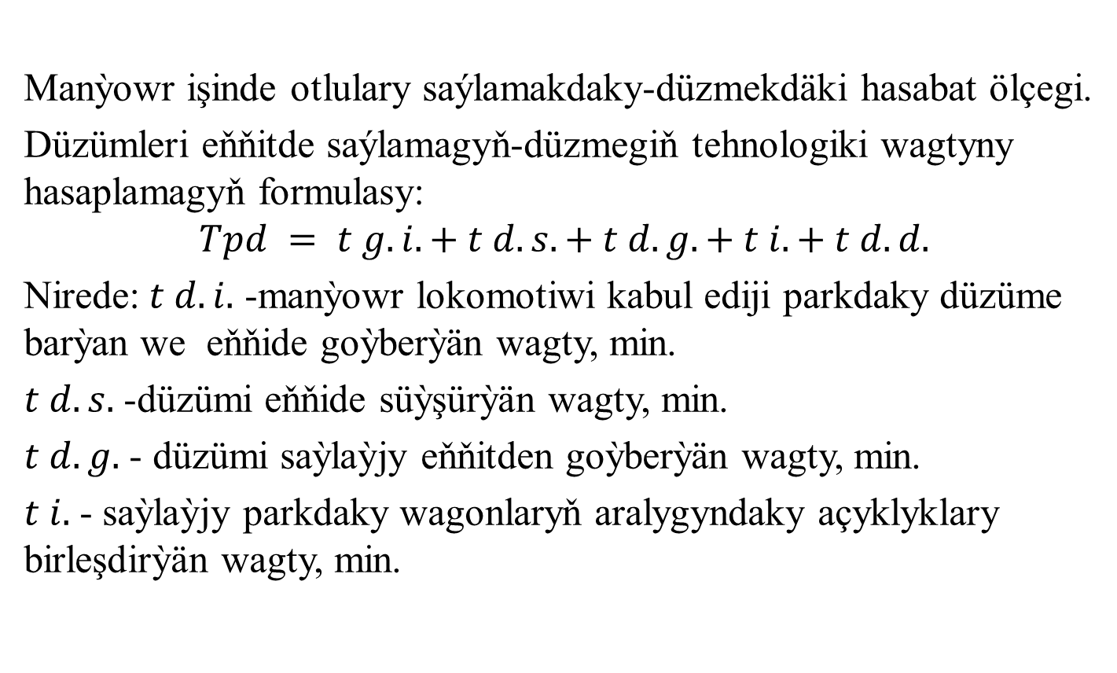
Manỳowr işinde otlulary saýlamakdaky-düzmekdäki hasabat ölçegi.
Düzümleri eňňitde saýlamagyň-düzmegiň tehnologiki wagtyny hasaplamagyň formulasy:
$$Tpd = t g.i.+ t d.s.+ t d.g. + t i.+ t d.d.$$
Nirede:$t d. i.$ -manỳowr lokomotiwi kabul ediji parkdaky düzüme barỳan we eňňide goỳberỳän wagty, min.
$t d. s.$ -düzümi eňňide süỳşürỳän wagty, min.
$t d. g.$ - düzümi saỳlaỳjy eňňitden goỳberỳän wagty, min.
$t i.$- saỳlaỳjy parkdaky wagonlaryň aralygyndaky açyklyklary birleşdirỳän wagty, min.

Slide 201
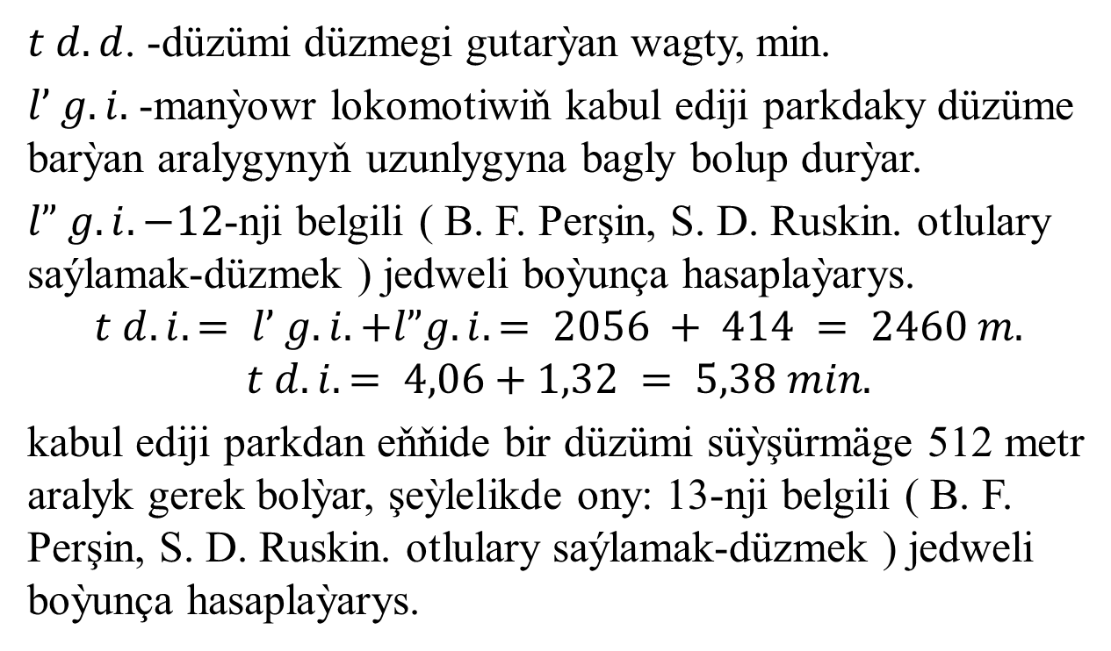
$t d. d$. -düzümi düzmegi gutarỳan wagty, min.
$l’ g.i.$ -manỳowr lokomotiwiň kabul ediji parkdaky düzüme barỳan aralygynyň uzunlygyna bagly bolup durỳar.
$l” g. i. −12$-nji belgili ( B. F. Perşin, S. D. Ruskin. otlulary saýlamak-düzmek ) jedweli boỳunça hasaplaỳarys.
$$t d. i.= l’ g.i.+l”g.i. = 2056 + 414 = 2460 m.$$
$$t d. i.= 4,06+1,32 = 5,38 min.$$
kabul ediji parkdan eňňide bir düzümi süỳşürmäge 512 metr aralyk gerek bolỳar, şeỳlelikde ony: 13-nji belgili ( B. F. Perşin, S. D. Ruskin. otlulary saýlamak-düzmek ) jedweli boỳunça hasaplaỳarys.

Slide 202
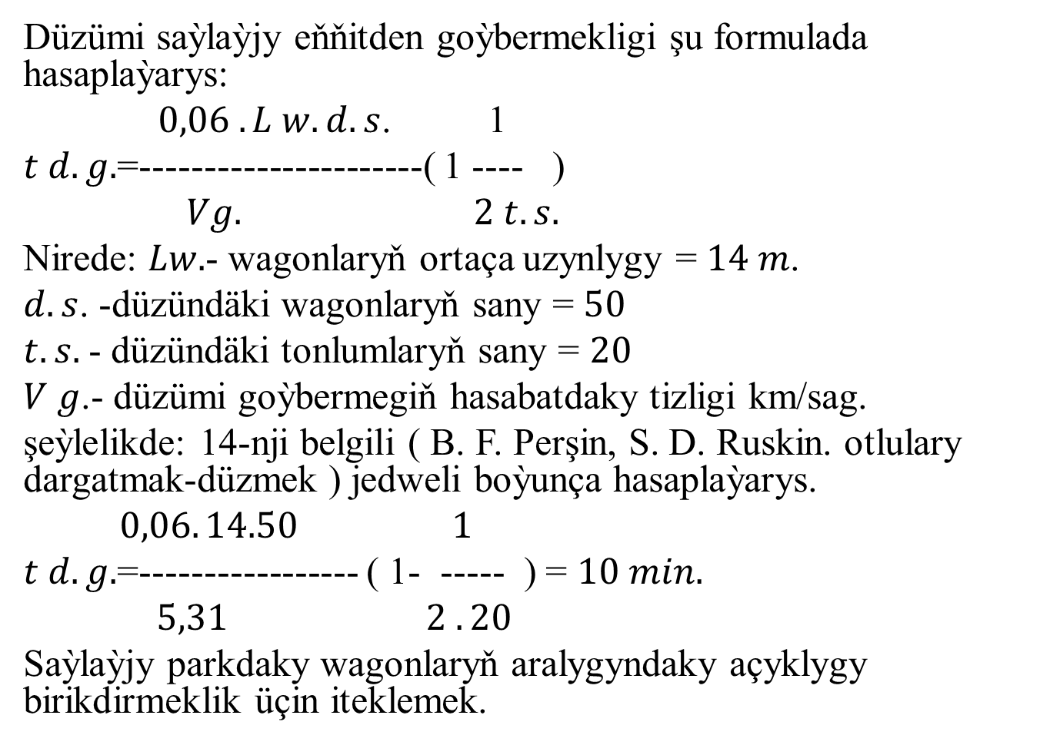
Düzümi saỳlaỳjy eňňitden goỳbermekligi şu formulada hasaplaỳarys:
$0,06 . L w. d.s$. 1
$t d. g.$=----------------------( 1 ---- )
$Vg.$ $2 t.s.$
Nirede: $Lw.$- wagonlaryň ortaça uzynlygy = $14 m$.
$d.s$. -düzündäki wagonlaryň sany = $50$
$t. s.$- düzündäki tonlumlaryň sany = $20$
$V g$.- düzümi goỳbermegiň hasabatdaky tizligi km/sag.
şeỳlelikde: 14-nji belgili ( B. F. Perşin, S. D. Ruskin. otlulary dargatmak-düzmek ) jedweli boỳunça hasaplaỳarys.
$0,06. 14.50$ $1$
$t d.g.$=----------------- ( 1- ----- ) = $10 min.$
$5,31$ $2 . 20$
Saỳlaỳjy parkdaky wagonlaryň aralygyndaky açyklygy birikdirmeklik üçin iteklemek.

Slide 203
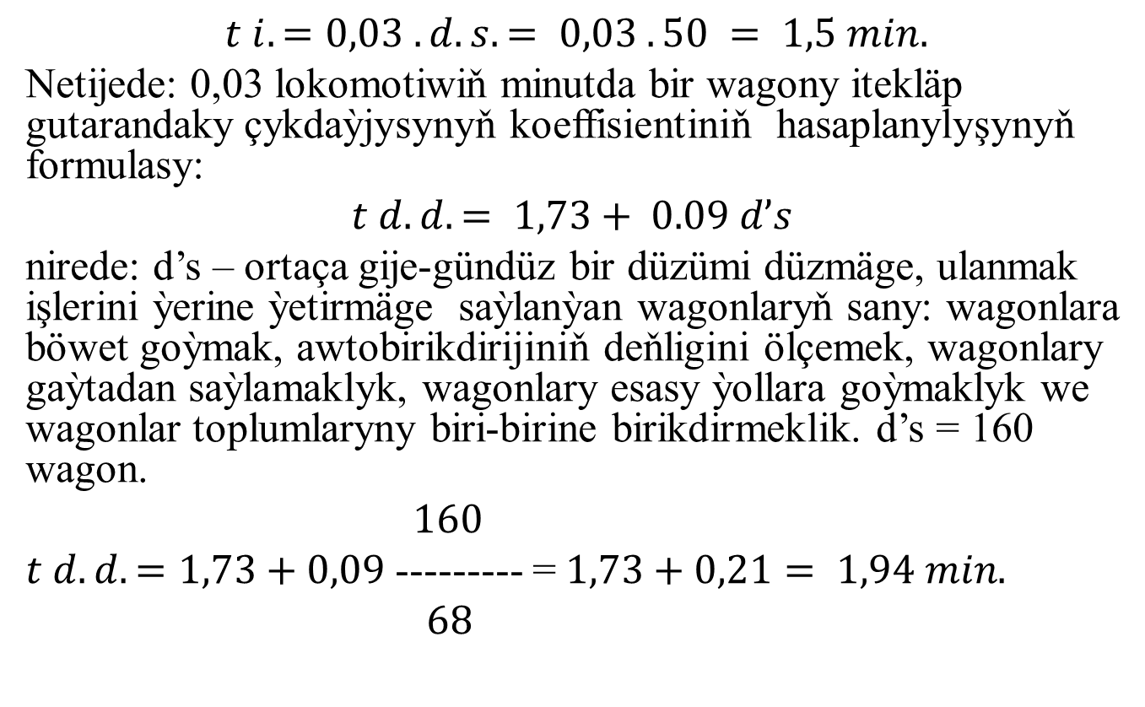
$$t i.=0,03 . d.s. = 0,03 . 50 = 1,5 min.$$
Netijede: 0,03 lokomotiwiň minutda bir wagony itekläp gutarandaky çykdaỳjysynyň koeffisientiniň hasaplanylyşynyň formulasy:
$$t d.d.= 1,73+ 0.09 d’s$$
nirede: d’s – ortaça gije-gündüz bir düzümi düzmäge, ulanmak işlerini ỳerine ỳetirmäge saỳlanỳan wagonlaryň sany: wagonlara böwet goỳmak, awtobirikdirijiniň deňligini ölçemek, wagonlary gaỳtadan saỳlamaklyk, wagonlary esasy ỳollara goỳmaklyk we wagonlar toplumlaryny biri-birine birikdirmeklik. d’s = 160 wagon.
$160$
$t d.d.=1,73+0,09$ --------- =$1,73+0,21= 1,94 min.$
$68$

Slide 204
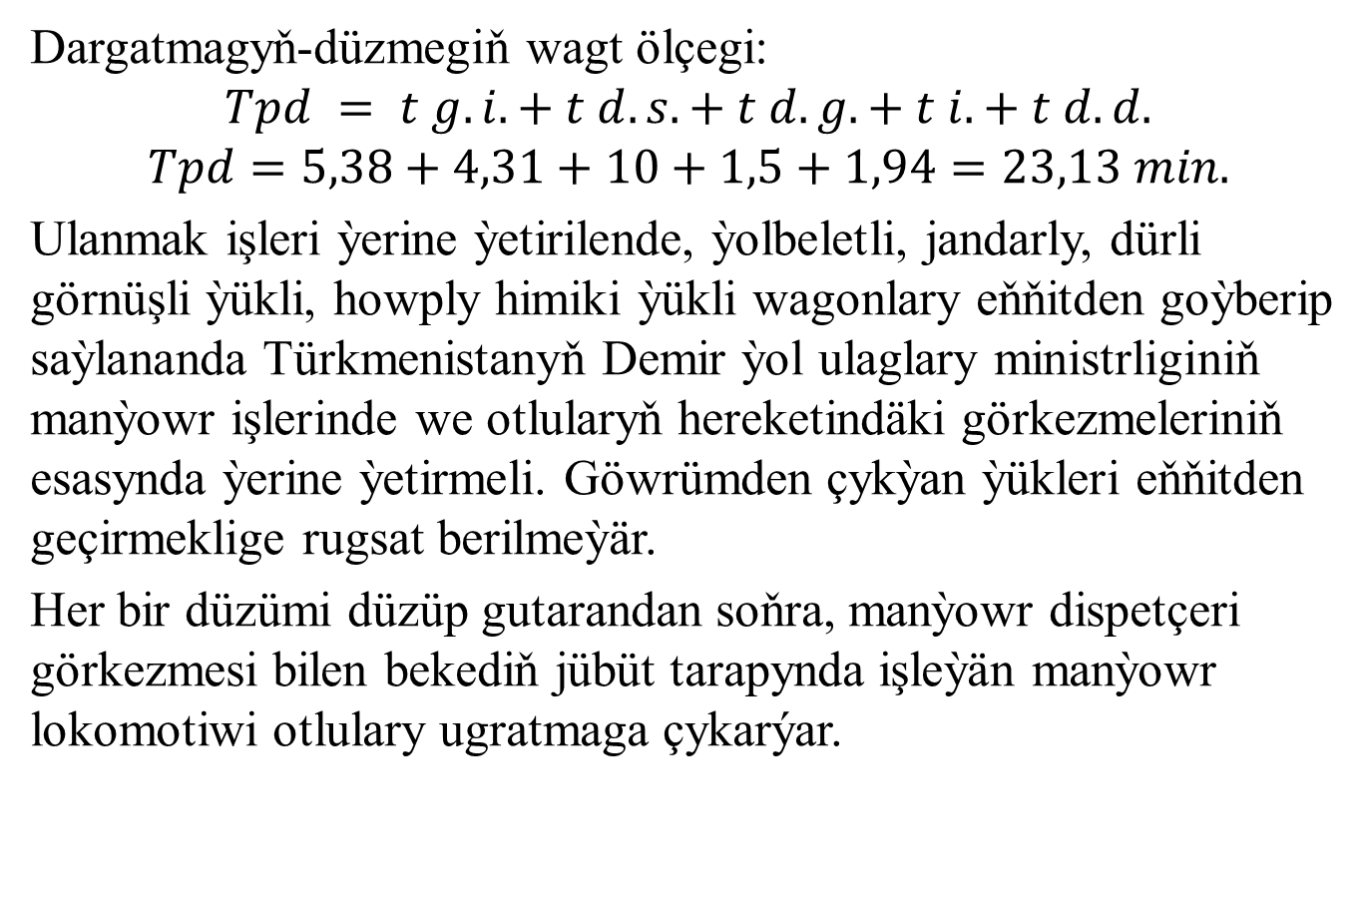
Dargatmagyň-düzmegiň wagt ölçegi:
$$Tpd = t g.i.+ t d.s.+ t d.g. + t i.+ t d.d.$$
$$Tpd=5,38+4,31+10+1,5+1,94=23,13 min.$$
Ulanmak işleri ỳerine ỳetirilende, ỳolbeletli, jandarly, dürli görnüşli ỳükli, howply himiki ỳükli wagonlary eňňitden goỳberip saỳlananda Türkmenistanyň Demir ỳol ulaglary ministrliginiň manỳowr işlerinde we otlularyň hereketindäki görkezmeleriniň esasynda ỳerine ỳetirmeli. Göwrümden çykỳan ỳükleri eňňitden geçirmeklige rugsat berilmeỳär.
Her bir düzümi düzüp gutarandan soňra, manỳowr dispetçeri görkezmesi bilen bekediň jübüt tarapynda işleỳän manỳowr lokomotiwi otlulary ugratmaga çykarýar.

Slide 205
26-njy umumy okuw: Kärhana ýetirilen zyýanlar üçin işçiniň we gullukçynyň material jogapkärçiligi
Soraglar:
1.Ýetirilen zyýanlar üçin işçiniň material jogapkärçiligi;
2.Iş ýerleriniň tebigy titremesi.

Slide 206
1.Ýetirilen zyýanlar üçin işçiniň material jogapkärçiligi
Ýetirilen zyýanlar üçin işçiniň material jogapkärçiligi: zähmet kanuna laýyklygy boýunça işçiler we gullukçylar kärhanalaryň, edaralaryň, guramalaryň emläklerine aýowly garamaga borçludyrlar we haýsy hem bolsa bir zyýan ýetirmekligiň öňüni almak çärelerini görmäge borçlydyrlar.
Işçilere we gullukçylara öz zähmet borçlaryny ýerine ýetirenlerinde olaryň günäsi boýunça kärhana zyýan ýetirileni üçin material jogapkärçiligi ýüklenýär. Ýitginiň möçberi kesgitlenende diňe göni hakyny ýetirilen zyýan hasaba alynýar. Kärhana tarapyndan alynmadyk girdeýjini ýetirilen zyýan hasap edip bolmaz.

Slide 207
Kärhana zyýan ýetirilen işçi ýa-da gullukçy ýetirilen zyýany doly ýa-da bölekleýin erkin doldurup bilýär.
Administrastrasiýanyň razyçylygy bilen ol ýetirilen zyýana deň bahaly bolan emlägi berip biler ýa-da ony düzedip biler.
Kärhana zyýan ýetirilende salynýan material jogapkärçiligi işgäriň bir aýlyk hakynyň üçden birinden köp bolmaly däldir.
Beýle jogapkärçilik (jerime) haçan-da işçä ulanmaga berlen materiallar, önümler, instrumentler, ölçeýji esbaplar (priborlar), ýörite eşikler we ş.m. predmetler işde zayalananda ýa-da ýok edilende ulanylýar.

Slide 208
Kärhanalaryň we olaryň düzüm bölekleriniň ýolbaşçylary, ýolbaşçylaryň orunbasarlary, material jogapkärçiligine çekilende onuň möçberi, onuň ortaça aýlyk hakyndan köp bolmaly däldir.
Olara şonuň ýaly jogapkärçilik eger olar tarapyndan artyl pul tölenen bolsa, material we pul gymamatlyklaryny hasaba almagy we saklamagy nädogry görkezilen bolsalar, işiň togtamagynyň pes hilli önümleriniň goýberilmeginiň, ogurlanmagynyň we ş.m. öňüni almak üçin zerur bolan çäreleri görmedik ýagdaýlarynda ulanylýar.
Zyýan ýetiren işgärden bir aýlyk zähmet hakynyň üçden bir böleginden köp bolmadyk möçberdäki ýetirilen zyýan üçin jogapkärçilik işgäriň haty arkaly razyçylygy bolmasa, şonuň ýaly-da ýetirilen zyýan üçin salynýan material jogapkärçiligi onuň bir aýlyk zähmet hakynyň üçden bir böleginden köp bolsa,onda ol diňe sudyň çözgidi boýunça çözülýär. Bu ýagdaýda administrasiýa suda ýüz tutýar.

Slide 209
2.Iş ýerleriniň tebigy titremesi.
Iş ýerleriniň tebigy titremesi: Titreme – bu merkezi nerw we ýürek damarlar ulgamlarynyň bozulmasyna, kelleagyrynyň döremegine, başaýlanma, aşa ganygyzgynlyga, özüňi alyp baryşyňyzyň bozulmagyna, işjeňligiň peselmegine getirýän ýagdaýdyr. Adamynyň organzimine önümçilik titremäniň edýän täsiri onuň endamynyň haýsy böleginiň üsti bilen berilýänligine baglydyr. Pes ýygylykdaky titremäniň täsiri astynda adamynyň organiziminde bolup geçýän üýgeşmeler köplenç oňa ýa-da onuň aýratyn agzalaryna uly ýyglyklaryň täsiri bilen baglydyr. 4 gs-den 8 gs aralygynda bolan aşak-ýokary titremäniň täsiri astynda adamyň organizimine rezonans hadysalar döräp biler.

Slide 210
Işler hemişe meýilnama laýyk alynyp barylanda, titremäniň ýaramaz täsirini kesgitlemek we aýyrmak üçin GOST 12.1.012-90, GOST 12.1.050-86, “Titremäniň gigieniki kadalary” işlenip düzüldi. Titreýän enjam bilen işlemegiň uzaklygy iş çalyşmasynyň 2/3 böleginden geçirmeli dälidir. Her 2 sagatdan 20 minutlyk arakesme etmek maslahat berilýär. Zähmetiň titremä howpsuz şertlerini üpjün etmeklik, titremäniň çeşmesini ýok etmeklik ýa-da ony azaltmak bilen gazanylýar. Urguly işleýän detallary, urgusyz işleýänler bilen çalşylýar, plasmassa detallar ulanylýar, zynjyrly geçirijileriň ýerine çekili geçirijiler ulanylýar, berkitme ýerleri wagtly wagtynda çekilýär, göterijiler aýrylýar, gapylar ýaglanýar şeýle hem titreýän gurluşlar gaty agyry esasy üstünde ýerleşdirilýär. Iş ýeriň titremesini ölçemek üçin WŞW-003 galmagal ölçeýji guraly ulanylýar.

Slide 211
27-nji umumy okuw: Zähmet düzgün nyzamy
Soraglar:
1.Iş wagty, dynç alyş wagty, baýramçylyk güni;
2.Zähmet rugsady. Aýallaryň we ýetginjekleriň zähmedi;
3.Işden çykarmaklyk we başga işe geçirmeklik.

Slide 212
1.Iş wagty, dynç alyş wagty, baýramçylyk güni.
Iş wagty, dynç alyş wagty, baýramçylyk güni: iş wagty – bu kesgitli wagt bolup, onuň dowamynda işgär kärhananyň içki zähmet düzgün – tertip kadalaryny, zähmet şertnamasynyň şertlerine laýyklykda öz zähmet borçlaryny ýerine ýetirmeli.
Iş wagtynyň kadaly dowamlylygy hepde-de 40 sagatdan geçmeli däl. Iş wagty ýaşy 16-dan 18-e çenli bolan işgärler üçin hepde-de 36 sagatdan, ýaşy 16-a çenli bolan adamlar üçin 24 sagatdan köp bolmaly däldir. Zähmetiň agyr, zyýanly şerlerinde işleýän işgärler üçin iş wagty hepde-de 36 sagatdan köp bolmaly däl.

Slide 213
Otlylaryň hereketleri bilen baglanşykly bolan we demir ýollara hyzmat etmek bilen baglanşykly işgärler üçin işiň dowamlylygy 12 sagada çenli ulaldylan.
Lokomatiwleriň we otlularyň birigadalarynyň üznüksiz işiniň dowamlylygy otlylaryň hereketleriniň tertibi esasynda kesgitlenýär. Bu birigadalaryň iş wagty aý-aý jemlenilip hasaba alynýar. Gije – gündiz üznüksiz iş bilen baglanşykly bolan işçileriň iş çalyşmak grafikleri (tertipleri) “Türkmendemirýollary agentligi” tarapyndan tasyklanan 4 smenalyy nobatçylygyň grafikleri (tertipleri) esasynda düzülýär.
Iş çalyşmagyň grafiklerinde (tertiplerinde) işçi günüň (smenanyň) başlanýan we gutarýan wagty dynç almak we iýmitlenmek (naharlanmak) üçin arakesmeler, smenalary çalyşmagyň (düzgünleri) 8 tertibi görkezilýär.
Kärhanada işiň aýratynlygyna baglylykda iki dynç alyş günli bäşgünlik iş hepdesi ýa-da bir dynç alyş günli altygünlik iş hepdesi ýa-da dynç günleri üýtgäp durýan grafik boýunça bermek bilen iş hepdesi berilýär.

Slide 214
. Alty günlik iş hepdesinde işiň dowamlylygy:
40 sagatlyk hepdelik kadasynda - 7 sagat;
36 sagatlyk hepdelik kadasynda – 6 sagat;
24 sagatlyk hepdelik kadasynda – 4 sagat.
Dynç alyş wagty wagt bolup, onuň dowamynda işgär zähmet borçlaryny ýerine ýetirmekden azatdyr we ol ony öz islegine görä peýdalanyp biler. Dynç almak we naharlanmak üçin arakesme kada hökmünde iş başlananda her dört sagatdan berilmelidir.
Baýramçylyk günleri Türkmenistanyň Prezidentiniň kararyna laýyklykda bellenilýär we şol günler iş güni diýlip hasaplanylmaýar. Ýöne önümçilik tehniki şertlere görä togtadylamagy mümkin bolban işler, şonuň ýaly-da halka hyzmat etmek zerurlygy bilen baglanşykly bolan, şonuň ýaly-da gaýra goýulmasyz abatlamak we ýükleýiş düşüriş işleri bilen baglanşykly bolan işçilere degişli bolamaýar.

Slide 215
2.Zähmet rugsady. Aýallaryň we ýetginjekleriň zähmeti.
Zähmet rugsady. Aýallaryň we ýetginjekleriň zähmedi: Türkmenistanyň işleýän raýatlarynyň Zähmet kodeksine laýyklykda her ýylky tölegli esasy rugsady ýagny zähmet rugsadyny almaga hukugy bardyr. Türkmenistanda rugsatlaryň şu aşakdaky görnüşleri bar:
1. Her ýylky esasy rugsat;
2. Goşmaça tölegli rugsat;
3. Durmuş rugsady;
4. Zähmet haky tölenilmeýän rugsat.

Slide 216
Dynç alyş rugsadyny almaga işçilere we gullukçylara şol bir edarada 11 aýyň dowamynda üznüksiz işläninden soň berilýär.
Işiň ikinji we soňky ýyllarynda zähmet rugsady kärdeşler arkalaşygy bilen administrasiýanyň (ýolbaşçynyň) düzen zähmet rugsadynyň tertibine laýyklykda ýylyň islendik wagtynda berilinýär. Her ýylda berilýän zähmet rugsadynyň dowamlylygy 15 iş güninden az bolmaly däldir.
Biziň ýurdumyzda 16 ýaşdan kiçi ýaşlar işe kabul edilmeýär. Diňe bir aýratyn ýagdaýda kärdeşler arkalaşygynyň razyçylygy boýunça 15 ýaşa ýeten ýetginjekler işe alynyp bilinýär. Zähmet düzgünleri boýunça işe alynýan ýetginjekler kämillik ýaşyna ýetenler bilen deň hasap edilýärler, ýöne zähmet goramaklykda işçi wagtyny kesgitlemekde, dynç alyşy kesgitlemekde we zähmetiň beýleki şertlerinde ýetginjekler birnäçe ýeňiliklerden peýdalanýarlar.

Slide 217
16 ýaşdan 18 ýaşa çenli ýetginjekler üçin gysgaldylan 36 sagatlyk iş hepdesi, 15 ýaşdan 16 ýaşa çenlli ýetginjekler üçin bolsa 24 sagatlyk iş hepdesi kesgitlenýär. Ýetginjekleri agşamyna we dynç alyş günleri işlemeklik gadagan edilýär. Ýetginjekleri agyr zähmetde we zyýanly işlerde hem-de howply şertlerde, ýerasty işlerde ulanmaklyga ýol berilmeýär. Ýetginjekler işe diňe medisina gözegçiliginden geçenden soň kabul edilýär. Soňra 18 ýaşa ýetýänçä her ýyl medisina (saglygy saklaýyş öýlerinde) barlagyndan geçýärler. 18 ýaşadan kiçi bolan işçilere we gullukçylara zähmet dynç alyşy, tomus wagtlary ýa-da olaryň islegleri boýunça ýagny islendik başga wagtlarda berilýär. Onuň dowamlylygy doly bir kalendar aýy bolmaly.

Slide 218
3.Işden çykarmaklyk we başga işe geçirmeklik.
Işden çykarmaklyk we başga işe geçirmeklik: Işçiler we gullukçylar belli bir möhletleýin baglanyşylan zähmet şertnamasyny bozmaga hukuklydyr. Ýöne ol bir aý öňünden işden çykdajygy barada administrasiýa duýdurmalydyr. Şol möhlet geçenden soň şpl işçiniň ýa-da gullukçynyň işlemezlige haky bar. Kärhananyň administrasiýasy bolsa, işgäre onuň zähmet depderçesini bermäge we onuň bilen doly hasaplaşygy geçirmäge borçludyr.
Kanun boýunça zähmet şertnamasyny bes etmeklige şu aşakdakylar esas bolup bilýärler:
Iki tarapyň razyçylygy;
Şertnamanyň möhletiniň dolmagy, ýöne faktiçeski (iş ýüzünde) zähmet gatnaşyklary dowam etdirilýän bolsa, onda iki tarapyňam hiç biri şertnamanyň bozulmagyny talap etmedik bolsa, onda işi dowam etdirip bolýar;

Slide 219
Işçiniň ýa-da gullukçynyň harby gulluga çagyrylmagy ýa-da harby gulluga girmegi;
Işçiniň ýa-da gullukçynyň inissiatiwasy (talaby) boýunça administrasiýanyň talapy boýunça, ýa-da kärdeşler arkalaşygynyň talaby boýunça, şertnamanyň ýatyrylmagy;
Işgäriň onuň razyçylygy boýunça başga işe geçirilmegi ýa-da saýlawly wezipä geçmegi;
Işçiniň ýa-da gullukçynyň kärhana, edara, gurama başga bir ýerik göçende ol ýerde işlemekden boýun gaçyrmagy;
Işçiniň ýa-da gullukçynyň sud edilip azatlykdan mahrum edilmegi boýunça suduň höküminiň kanuny işe girizilmegi.

Slide 220
Zähmet şertnamasy, şol sanda belli bir möhletleýin şertnamada administrasiýanyň inisiatiwasy boýunça şu aşakdaky ýagdaýda bozulup biler:
Kärhananyň, edaranyň we guramanyň ýapylmagy, işgärleriniň sanynyň ýa-da ştatyň azalmagy;
Işçiniň ýa-da gullukçynyň öz wezipesine ýa-da ýerine ýetirýän işine kär ussatlygynyň (kwalifikassiýa) ýeterlik bolmagy sebäpli gabat gelmeýänligi duýulanda ýa-da saglyk ýagdaýynyň şol işi dowam etmäge mümkinçiligi bolmanda;
Işçi ýa-da gullukçy öziniň borjuny delilsiz sebäplere görä yzygiderlil ýerine ýetirmedik wagtynda ýa-da içki tertip düzgüni yzygiderlil bozan ýagdaýynda, eger ondan soň işgäre ýa-da gullukça düzediş çäreleri ýa-da jemgyýetçilik käýinji berlen bolsa;

Slide 221
Delilsiz sebäplere görä işe gelmedik bolsa (şol sanda içgili ýagdaýda işe gelen bolsa);
Dekret dynç alyşynda başga wagtlaýyn iş ukybyny ýitirip, 4 aýyň dowamynda bir gün işe çykylmanda. Işde iş ukybyny ýitiren ýa-da şol işde köp işläp kesellän işçi ýa-da gullukçy onuň iş ukyplylygy dikeldilýänçä iş ýeri (wezipesi) saklanylýar ýa-da inwalitligi kesgitlenýär;
Öň bir işde işlän işçi ýa-da gullukçy şol işe täzeden alnanda.

Slide 222
Iş duranda (iş bolmanda) işçi ýa-da gullukçy onuň hünärini we ussatlygyny göz öňünde tutup duran wagtynda şol kärhananyň başga işine geçirilýär ýa-da bir aýlyk möhleti bilen başga kärhana geçirilýär. Eger işçi ýa-da gullukçy iş duran wagty öňkiden az tölenýän işe geçirilen bolsa, onda işçiniň we gullukçynyň öňki işindäki ortaça zähmet haky saklanylýar (eger möçberi doldurýan bolsa). Eger işçi ýa-da gullukçy iş möçberini doldyrmaýan bolsa, onda olaryň oklatlary (aýlyk haklary) saklanylýar. Iş duranda ýa-da wagytlaýyn iş çalyşyrylanda ökde hünärli işçini ýa-da gullukçyny pes işe geçirimek bolmaýar. Önümçilik zerurlygy boýunça ýa-da dissiplenar käýinç höküminde başga işe geçirilmeklik kärdeşler arkalaşygynyň razyçylygyny öňünden almazdan umumy düzgün boýunça amala aşyrylýar.

